Slide 1
第二章 运算方法和运算器
2.1 数据表示
一、定点数和浮点数
1、定点数：指小数点的位置固定,一般分为定点纯整数和纯小数。
定点整数：小数点固定在有效数字的最左边
数值表示：x = x₀x₁x₂…x_{n} x_{i}={0,1}, 0≤i≤n
x₀2^{n} + x₁2^{n-1} + … + x_{n-1}2¹ + x_{n}
  数值范围 0≤x≤2^{n+1}-1
定点小数：小数点固定在有效数字的最右边
  数值表示： x = x_{0 .} x₁x₂…x_{n} x_{i}={0,1}, 0≤i≤n
x₁2⁻¹ + … + x_{n-1}2^{-n+1} + x_{n}2^{-n}
  数值范围 0≤x≤1-2^{-n}

Slide 2
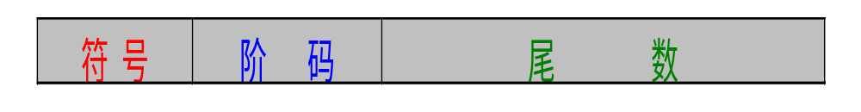
浮点数：
小数点的位置可浮动，浮点数据表示的基本原理来源于十进制数中使用的科学记数法（Scientific Notation）.
通常以下式表示： N ＝ M × R^{E}
M ：尾数（Mantissa）
E ：阶码（Exponent）
R ：基数（Radix）（2，4，8…）
浮点数据表示的一般格式：
阶码，定点整数
尾数，定点小数，浮点数据的精度是通过尾数来确定
浮点数是实数的一种近似表示。浮点数格式须兼顾表示范围及表示精度的要求。

Slide 3
IEEE浮点数标准（Floating-point number Standard）
IEEE浮点数标准由标准化组织制定的浮点数表示格式和运算规则。
浮点数的运算规则须尽可能保持精度，缩小误差。在计算机诞生后的很长一段时间里，没有统一的浮点标准，不同系列的计算机采用各不相同的浮点表示形式，给数值计算和软件移植带来了困难和很多麻烦。
80年代以后，考虑到微处理器性能的提高和计算机应用普及，IEEE（电气和电子工程师协会）在80年代制定浮点标准，成为所有微处理器应该遵循的二进制浮点算术运算标准，即IEEE 754标准。

Slide 4
IEEE浮点数标准（Floating-point number Standard）
IEEE 754标准于1985年3月获IEEE标准委员会批准，同年7月成为ANSI（美国国家标准学会）标准。
标准的内容包括浮点数的表示形式、浮点操作的类型和定义、舍入方式、例外处理方法等。
另外还有一个IEEE 854标准，它主要针对十进制浮点运算。
由于目前计算机主要使用二进制，几乎没有使用十进制浮点的计算机，所以IEEE 854标准也很少被提及。

Slide 5
IEEE754标准格式
IEEE 754主要定义了四种格式：
两种基本格式
——单精度（32位）
——双精度（64位）
两种扩充格式
——扩充单精度
——扩充双精度
对扩充精度，IEEE 754标准仅指定了对精度的最低要求。
计算机系统可以用硬件、软件或硬、软件结合的方式实现IEEE 754标准或标准的主要部分，且任何实现都必须至少包括单精度浮点格式。

Slide 6
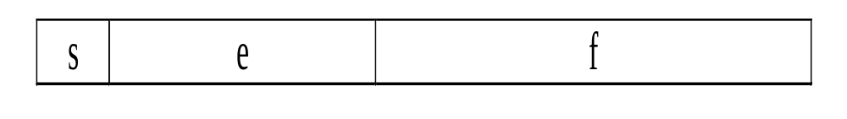
IEEE754标准格式
在IEEE754的浮点格式中，尾数用原码表示，指数用移码表示。
IEEE 754标准定义的基本格式由1位符号S、指数部分e和小数部分f组成，如下所示：
对单精度数，e、f分别是8位和23位；对双精 数，e、f分别是11位和52位。左边是最高位。此格式表示的数X的值v由如下规则确定。
  对单精度数：
（1）若e = 255且f ≠ 0，则无论S是什么，v称为NaN，即非数（Not a Number）；
（2）若e = 255且f = 0，则v = (-1)^{S} × ∞，即正无穷或负无穷；
（3）若0 < e < 255，则v = (-l)^{S} × 2^{e-127} × (1.f)；
（4）若e = 0且f ≠ 0，则v = (-l)^{S} × 2^{e-126} × (0.f)；
（5）若e = 0且f = 0，则v = (-l)^{S} × 0，即零。

Slide 7
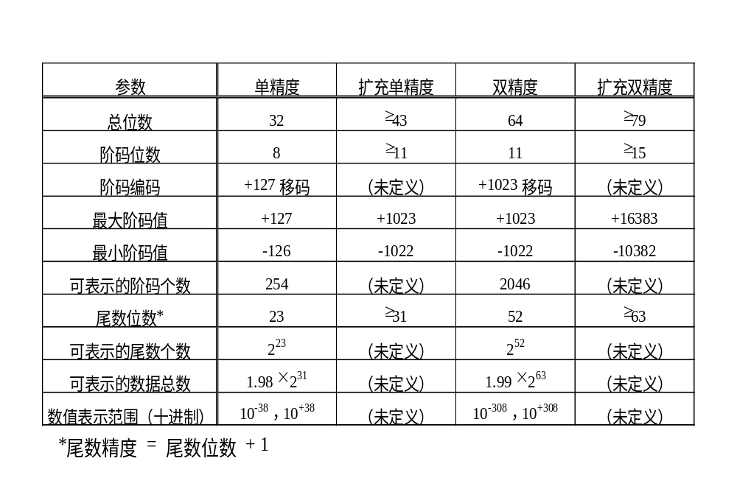
IEEE754标准定义的浮点格式参数

Slide 8
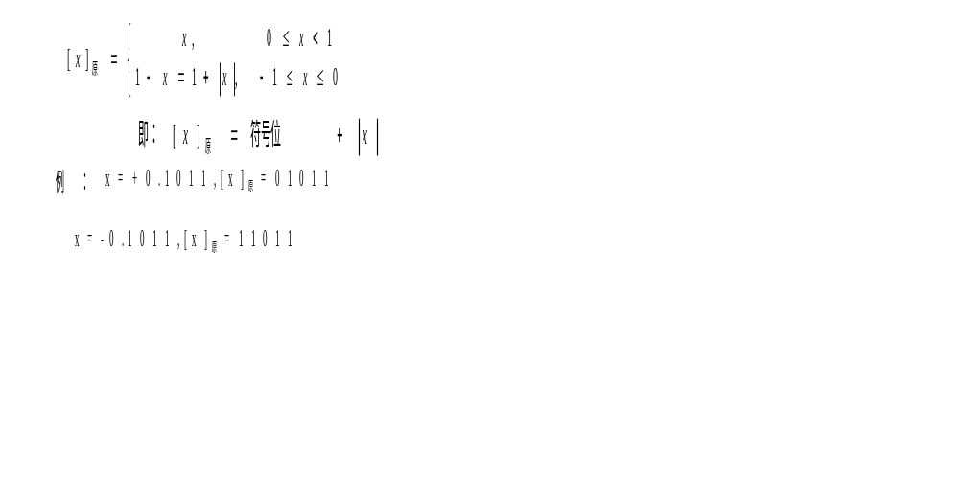
二、数的表示-原码表示法
（为讨论方便以下的x为小数）

Slide 9
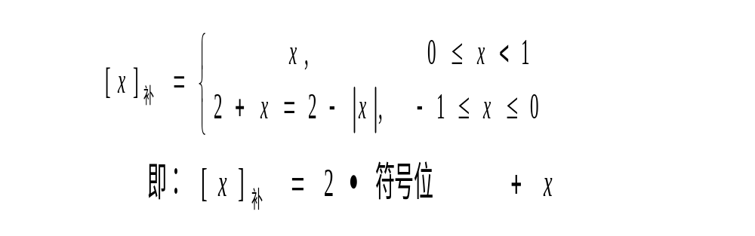
二、数的表示-补码表示法
例 x =+0.1011,[ x]_{补}=01011
补码编码的简便方法:
方法1：正值直接取其原来的二进制码；对于负数是在对其按位取反之后再在最低位加1。
例：[10101010]_{补}= 01010101+1 = 01010110
方法2：从最低位开始，对遇到的0和第一个1取其原码，从第一个1以后开始直到最高位均取其按位反码。
例: x = - 0.1011110101110
[x]_{补}=1.0100001010010

Slide 10
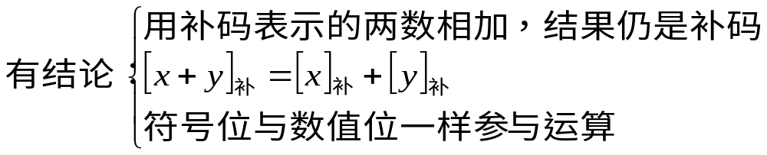
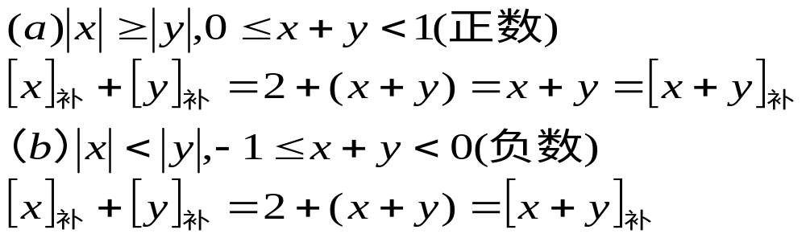
证明： [ x]_{补}+[ y]_{补}=[ x+ y]_{补}
证明：真值x,y的符号共有四种情况。
（1）x>0,y>0,则x+y>0
根据补码定义有：[ x]_{补}+[ y]_{补}=x+y=[ x+ y]_{补}
(2) x>0,y<0
根据补码定义: ：[ x]_{补}=x [ y]_{补}=2+y
则：[ x]_{补}+[ y]_{补}=2+x+y

Slide 11
(3) x<0 , y>0
与（2）相同，只需将（2）中的x和y则位置对调即可。
（4）x<0 , y<0 , 则x+y<0
根据补码定义有：[ x]_{补}=2+x [ y]_{补}=2+y
则：[ x]_{补}+[ y]_{补}=2+x+2+y=2+(2+x+y)
因为 x+y<0， 而且其绝对值又小于1，则：
1<=2+x+y<2, 2 + (2+x+y)=2+x+y (Mod 2)
所以：[ x]_{补}+[ y]_{补}=2+x+y==[ x+ y]_{补}
另：[ x-y]_{补}=[ x+(-y)]_{补}= [ x]_{补}+[ -y]_{补}

Slide 12
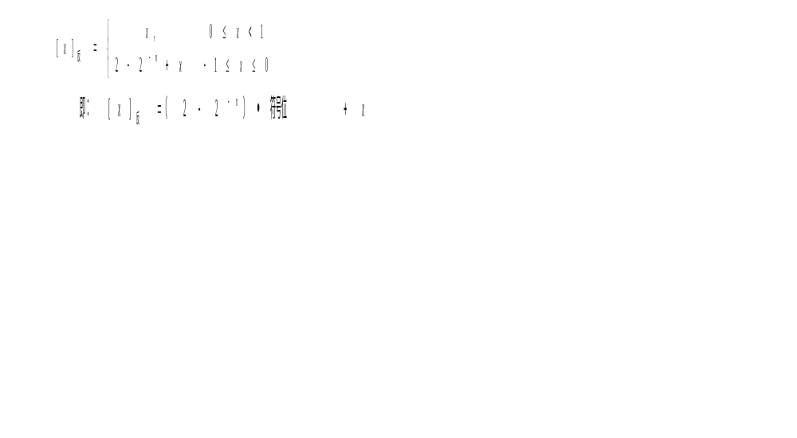
三、数的表示-反码表示法
例：x = +0.1011,[ x]_{反}= 0.1011
x = - 0.1011,[ x]_{反}= 1.0100

Slide 13
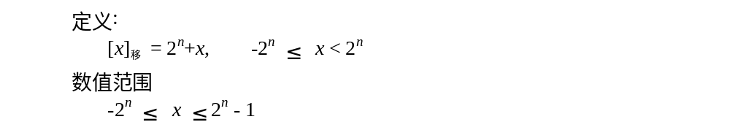
四、数的表示-移码表示法
特点：保持数据原有的大小顺序；
便于进行比较操作。

Slide 14
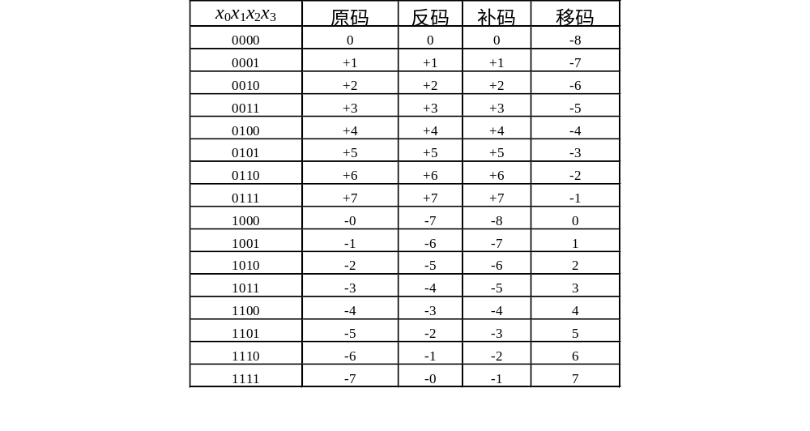
五、带符号数的四种编码表示

Slide 15
六、“0”的编码
原码
反码
补码
移码
（增码）
[+ 00...0]原 = 000...0, [- 00...0]原 = 100...0
[+ 00...0]反 = 000...0, [- 00...0]反 = 100...0
[+ 00...0]补 = 000...0, [- 00...0]补 = 000...0
[- 2^{n}]补 = 100...0
[+ 00...0]移 = 100...0, [- 00...0]移 = 100...0
[- 2^{n}]移 = 000...0

Slide 16
2.2 定点加减法实现方案
计算机实现减法运算可有两种基本方法：
设置一个减法器，将两数直接相减；
将减法转为加法，减法也采用加法器；
一、原码加减运算
计算机用对原码表示的两数进行加减运算时，计算机是进行求和还是求差，既决定于指令中规定的操作码，又要看操作数是正还是负。
例：（+A）+ (-B) 计算机要执行（+A）- (+B)
（+A）- (-B) 计算机要执行（+A）+ (+B)
求差前还要比较被减数和减数的大小，然后令大数减小数，并将得到的差给以正确的符号。
缺点：
算法费时；控制电路复杂
结论：计算机原码加减用得很少

Slide 17
二、补码加减运算
1 加法
[ x]_{补} + [ y]_{补}= [ x+ y]_{补} ( 式 3.1 )
解决了因两操作数符号相异而改加做减的问题。
2 减法
[ x- y]_{补}= [ x+（-y)]_{补}= [ x]_{补}+[ -y]_{补} ( 式 3.2 )
3 运算规则
参加运算的操作数用补码表示；
符号位作为数的一部分一起参与运算；
对于两数相加减的各种情况，计算机都执行求和操作。当操作码为加运算时，两数直接相加；当两数为减运算时，将减数连同符号位一起求反加1与被减数相加；
求[ -y]_{补}是对[ y]_{补}包括符号位求反加1。

Slide 18
例 x= - 0.1001,y= - 0.0101,求x + y=？
解：[x]_{补}= 1.0111, [y]_{补}= 1.1011
1.0111
+ 1.1011 1
[x+y]_{补}= 1.0010
x+y= - 0.1110
例 x= - 0.1001,y= - 0.0110,求 x - y=？
解：[x]_{补}= 1.0111, [y]_{补} = 1.1010， [-y]_{补}= 0.0110
1.0111
+ 0.0110 1
[x - y]_{补}= 1.1101
x-y = - 0.0011

Slide 19
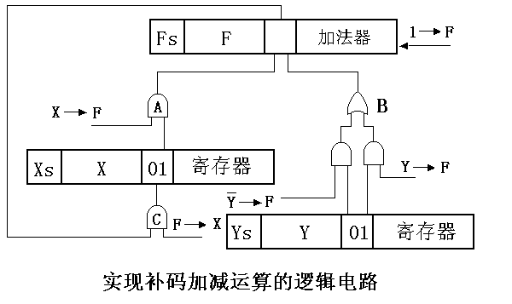
三、补码加减运算的逻辑电路
根据以上算法可得到如图：

Slide 20
四、溢出检测
加法器和寄存器由多少位二进制组成，称为运算器字长。
当选定了运算字长及数据表示格式后，所能表示的数据范围也就确定，当运算结果超出所能表示的数据范围，就会产生溢出。
例 字长为4位，采用补码表示，则表数范围为-8~7
（[-8]补= 1000,[-7]补= 1001）
若x=0,110 (+6),y= 0,011(+3),则[ x]_{补}+[ y]_{补}=1，001,x+y= -7
一般来说，除非利用溢出做为判断(不使用结果)，否则不允许发生溢出。当发生溢出时，计算机必须做出响应，停机或转入中断处理程序，找出溢出原因并做出相应处理。
两个异号数相加不会产生溢出，只有两个同号数相加才可能产生溢出。

Slide 21
注意：溢出是指运算结果超出表数范围
正溢：两个正数相加，结果大于机器能表示的最大正数
负溢：两个负数相加，结果大于机器能表示的最小负数
例：（1） 0,110 (+6)
+ 1,011 (-5)
10,001 (+1) 无溢出
（2） 1,110 (-2)
+ 1,101 (-3)
11,011 (-5) 无溢出
(1)、(2)最高数值位向符号位进位，又有符号位本身发生的进位。

Slide 22
注意：溢出是指运算结果超出表数范围。
它既不是最高数值位向符号位的进位，也不是符号位本身产生的进位。
例：（3） 0,110 (+6)
+ 0,011 (+3)
1,001 (-7) 溢出
只有最高数值位向符号位进位。
（4） 1,100 (-4)
+ 1,011 (-5)
10,111 (+7) 溢出
只有符号位本身产生进位。

Slide 23
正减负和负减正可能产生溢出，符号相同的两个数相减是不可能产生溢出。
例：[x]_{补}= 0,1011 (+11), [y]_{补}= 1,0111 (-9)
[-x]_{补}= 1,0101, [-y]_{补}= 0,1001
[x-y]_{补}= [x]_{补} + [- y]_{补}
0,1011
+ 0,1001
1,0100 (-12)
[y-x]_{补}= [y]_{补} + [-x]_{补}
1,0111
+ 1,0101
10,1100 (+12)

Slide 24
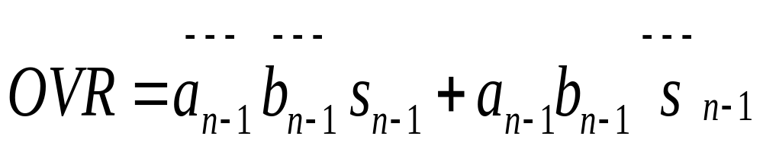
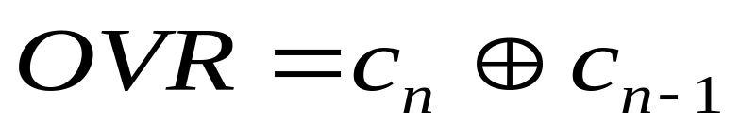
总结上述产生溢出的条件，得到如下溢出检测方法：
(1) 设A、B为两个操作数，S为运算结果，且：
A=a_{n-1} a_{n-2} … a_{n}
B=b_{n-1} b_{n-2} … b_{n}
S=s _{n-1} s_{n-2} … s_{n} 其中a_{n-1、} b_{n-1、} s_{n-1}为符号位，则：
(2) 设C _{n-1}表示最高数值位向符号位的进位， C _{n}为符号位本身产生的进位，则：

Slide 25
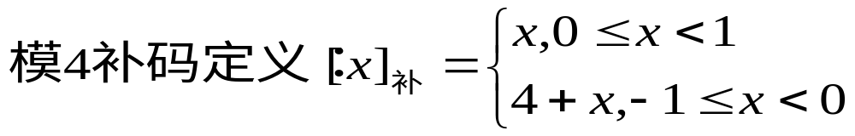
(3)采用双符号位（模4补码）
此时要求两个符号位都要做数码参加运算，同时两数进行以4为模的加法，即最高符号位上产生的进位要去掉。
“00” 小于 1的正数；
“11” 大于-1的负数；
“01” 大于 1的正数；
“10” 小于-1的负数；
结论：若两个数相加，结果的符号为仍是“00”，“11”时没有发生溢出；当结果的符号为“01”，“10”表示发生溢出；
正溢
负溢

Slide 26
例：x= 0.110, y= 0.011,求 x + y=？
解：[x]_{补}= 00.110, [y]_{补}= 00,011
00.110
+ 00.011
01.001 正溢出（上溢出）
例：x= - 0.100, y= - 0.101, 求 x + y =？
解：[x]_{补}= 11.100, [y]_{补}= 11,011
11.100
+ 11.011
10.111 负溢出（下溢出）

Slide 27
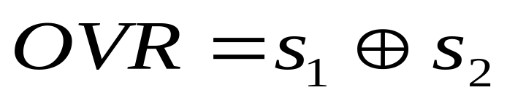
若用S₁S₂分别表示最高符号位和第二符号位，则
为了尽可能减少硬件代价，采用双符号位方案时，数在存储单元存储及传输时仍用一个符号位，仅在运算时再扩充为双符号位。

Slide 28
2.3 定点乘法运算
乘法和除法都是基本的算术运算，计算比较复杂，计算过程较长，执行速度对整机运算速度影响很大。
早期小型和微型计算机，乘法或除法多通过执行程序来完成。而大中型计算机及现在的高档微机中，则设有专门的乘法和除法指令，也就是说设有专门的乘除部件。
在计算机中实现乘除运算一般有三种方案：
软件实现：利用原有运算器的硬设备，运用基本运算指令编制实现乘除运算的子程序；
在原有运算器的基础上增加一些硬设备实现乘除运算
设置专用的乘除器，使运算器设备专用化；

Slide 29
乘法运算方法也与码制密切相关。与加减法不同，乘法采用原码较为方便，其乘积的符号为两数符号按位加之和，乘积则按两正数相乘即得。原码乘法虽然简单，但因机器中的数均以补码传送、存储，若进行原码乘法，还需将补码换成原码，增加了麻烦与处理时间，故现在计算机中又多直接采用补码乘法。
2.3.1 移 位
（一）移位操作的种类
按移位性质分：
逻辑移位：只有数码位置的变化而无数量的变化。左移低位补0，右移高位补0；
循环移位：寄存器两端触发器有移位通路，形成闭合的移位环路；
算术移位：符号不变而数量发生变化。左移一位使数值扩大一倍，右移则使数值缩小一倍 ；

Slide 30
按被移位数据长度分：
字节移位
半字节移位
全字长移位
双倍或多倍字长移位
按每次移位的位数分：
移 1 位
移 2 位
移 n 位(n小于或等于被移位数据长度)
计算机中的移位指令应指明移位性质一、被移位数据长度和一次移位的位数

Slide 31
（二）算术移位的规则
1、正数
当机器数为正数时，原码、补码、反码的符号位为0，其数值部分都与真值相等。若要满足上述的移位要求，则不论左右移，移位后的空位均补入0，符号不变。
2、负数
  负数的原码移位后的空位补0
因为负数的原码符号位为1，数值部分与真值相等。
  负数的补码移位左移后的空位补0，右移后的空位补1。
当对其由低位向高位找到第一个1时，在此1的左边各位均与对应的反码相同，此1的右边各位（包括此1）均与对应的原码相同。
负数补码左移时因空位出现在低位，其补入代码应与原码相同，即补入0；右移时因空位出现在高位，所以代码应与反码相同，即补入1。

Slide 32
例如：x=-0.11010
[x]_{原}= 1.11010, [x]_{反}= 1.00101 , [x]_{补}= 1.00110
左移比较：
[1.00110]_{补} 左移 1 位 [1.01100]_{补} =[1.10100]_{原}
[x]_{原}= 1.11010 左移 1 位 [1.10100]_{原}
右移比较：
[1.00110]_{补} 右移1 位 [1.10011]_{补} = [1.01101]_{原}
[x]_{原}= 1.11010 右移 1 位 [1.01101]_{原}
负数补码左移补0；右移补1。
实质上，为使左移后不产生溢出，原码最高位应为0，则补码的最高位应为1，所以让最高位向符号位移位，其效果相当于符号位保持1不变。

Slide 33
（3）负数的反码移位后的空位补1
这是因为负数反码的各位（除符号位外）均与负数的原码相反，故移位后的空位所补入的代码也应与原码相反。
2.3.2 原码一位乘法
用原码实现乘法运算十分方便。原因：
两原码相乘时，乘积的符号位为相乘两数符号位的异或值；
其数值部分为两数绝对值之积；
（一）运算方法
例：x= 0.1101 , y= 0.1011 ，求 x • y = ?

Slide 34
二进制乘法过程：
0.1 1 0 1
× 0.1 0 1 1
1 1 0 1
1 1 0 1
0 0 0 0
1 1 0 1
0.10 0 0 1 1 1 1
运算过程同十进制乘法类似。从最低位开始，用乘法的每一位代码单独去乘被乘数，若该位为1，则得被乘数，若该位为0，则得 0。因为每位乘数的权不一样，因此每乘一位，所得结果左移一位，最后一并求和。即得乘积的绝对值，然后根据同号相乘结果为正，异号相乘结果为负的规则求出乘积的符号。

Slide 35
用计算机实现原码一位相乘， 不能照搬上述方法。
原因：
在运算器内很难实现多个数据同时相加，通常只能完成对两数的求和操作；
在手工计算时，各种数逐位左移。则两个n位相乘需要2 n位加法器。
但每次相加时，因为加数左移，最低1位乘加数实际上是加0 (不加任何数)。因此，只要将它移到另一个寄存其寄存起来而不需要加法器。这样，将被加数右移一位代替加数的左移，加法器的位数不会增加。
为了适应一般加法器完成两数相加的特点，将上例x • y改写成如下形式：

Slide 36
x • y = x • (0.1011)
= 0.1 x + 0.00 x + 0.001 x + 0.0001 x
= 0.1 {x + 0.1[0 x + 0.1( x + 0.1 x )]}
= 2⁻¹ {x + 2⁻¹ [0 x + 2⁻¹ ( x + 2⁻¹ (x + 0))]}
p₁
p₂
p₃
p₄
p₁ = 2⁻¹ (1 x + 0)
p₂ = 2⁻¹ (1 x + p₁)
p₃ = 2⁻¹ (0 x + p₂)
p₄ = 2⁻¹ (1 x + p₃)
x • y= p₄
乘法的数值部分通过多次累加完成。每累加一次右移一位，所的结果称为部分积。最后一次部分积即为乘积的数值部分。将乘法开始之前的P₀= 0 称为初始部分积。

Slide 37
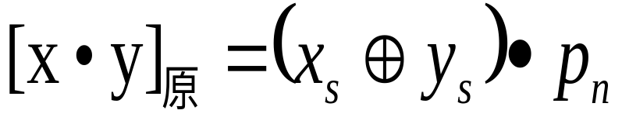
对于一般情况，设x= 0. x₁x₂ … x _{n，} y= 0. y₁y₂ … y _{n，}则：
x • y =
2⁻¹ ( y₁ x + 2⁻¹(y₂ x + 2⁻¹ (…+ 2⁻¹ ( y _{n-1} x + 2⁻¹( y _{n} x + 0 ))…)))
其递推公式为：
p ₀ = 0
p ₁ = 2⁻¹ (y _{n} x + p ₀)
p ₂ = 2⁻¹ (y _{n -1} x + p ₁)
p _{i} = 2⁻¹ (y _{n -i +1} x + p _{i-1})
p _{n} = 2⁻¹ (y₁ x + p _{n-1})

Slide 38
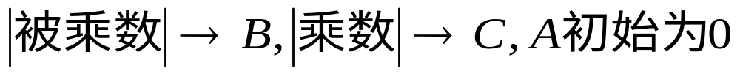
欲求x•y,则需设3个寄存器A、B、C
A：用于保留部分积，初值为 0
B：存放被乘数
C：存放乘数
因为乘数每乘一位，此位代码就不再使用，所以可用乘数寄存器C与部分积寄存器A联合右移存放逐次增加的部分积。
乘法结束时，C寄存器存放的是乘积的低位部分。
例：若x= 0.1101,y = 0.1011,写出用计算机实现原码一位乘法的具体过程。
解：初始寄存器：

Slide 39
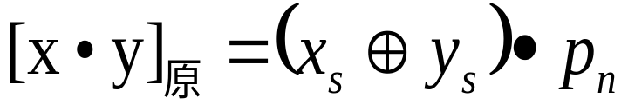
部分积（A） 乘数(C) 说明
0 0 0 0 0 1 0 1 1 初始状态部分积为0
+) 0 1 1 0 1 乘数为1，加|被乘数|
0 1 1 0 1 1 0 1 1
0 0 1 1 0 1 1 0 1 部分积和乘数联合右移一位
+) 0 1 1 0 1 乘数为1，加|被乘数|
1 0 0 1 1 1 1 0 1
0 1 0 0 1 1 1 1 0 部分积和乘数联合右移一位
+) 0 0 0 0 0 乘数为0，加0
0 1 0 0 1 1 1 1 0
0 0 1 0 0 1 1 1 1 部分积和乘数联合右移一位
+) 0 1 1 0 1 乘数为1，加|被乘数|
1 0 0 0 1 1 1 1 1
0 1 0 0 0 1 1 1 1 部分积和乘数联合右移一位
= 0.1000 1111
x•y= 0.10001111

Slide 40
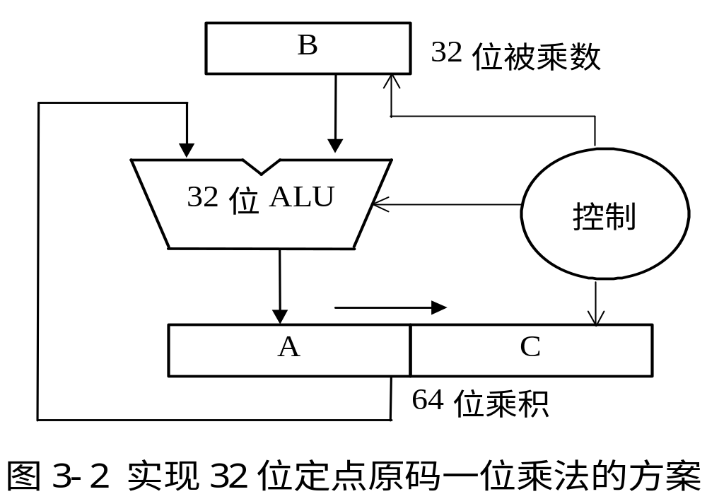
（二）原理框图

Slide 41
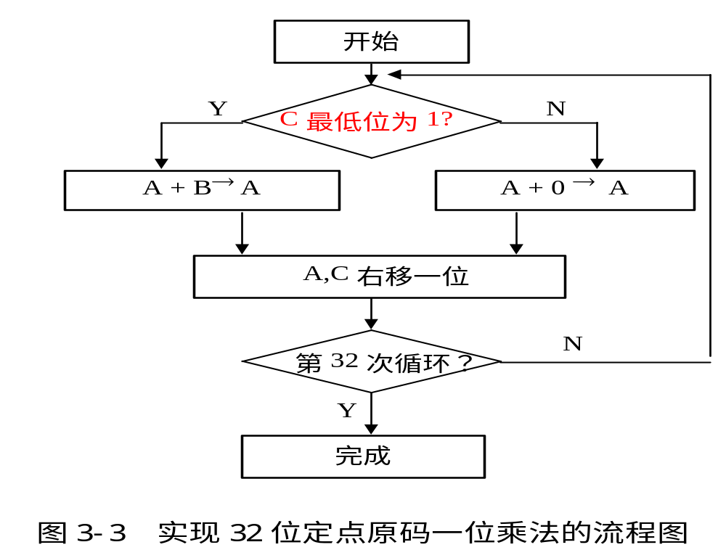
（三）乘法流程图

Slide 42
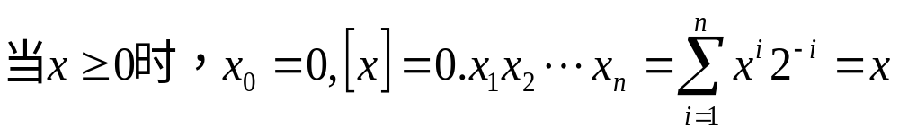
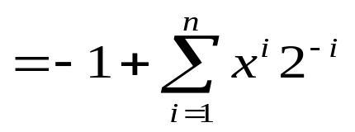
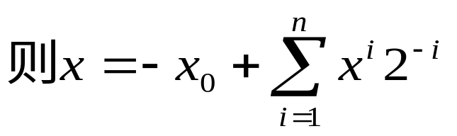
2.3.3 定点补码一位乘法
由于补码加减法运算较原码简单，通常机器中的数常采用补码表示，但原码的乘法运算简单。在同一机器中若使用原码做乘除运算，又使用补码做加减运算，就要进行码制的转换，这样很不方便，而且影响速度。
（一）补码与真值的转换
设：[x]_{补}= x ₀ . x₁ x ₂ x ₃ …. x _{n}
当x<0时， x ₀ =1，：[x]_{补}= 1 . x₁ x ₂ x ₃ …. x _{n}=2 + x
x= 1 . x ₁ x ₂ x ₃ …. x _{n} - 2
= -1 + 0 . x₁ x ₂ x ₃ …. x _{n}

Slide 43
（二）[x • y]_{补}= [x]_{补} • y 的推导
设：[x]_{补}= x ₀ . x₁ x ₂ …. x _{n，}[y]_{补}= y ₀ . y₁ y ₂ …. y _{n}
则有： [x • y]_{补}= [x]_{补} • y
证明：
（1）被乘数 x 符号任意，乘数 y 符号为正
根据补码定义：[x]_{补} = 2 + x=2 ^{n+1} + x (Mod 2)
[y]_{补} = y
[x]_{补} • [y]_{补} = (2 ^{n+1} +x) • y = 2 • (y₁ y ₂ …. y _{n}) + x • y
其中： y ₁ y ₂ …. y _{n} 是大于0的正整数（最小为1，其余情况都大于1），根据模运算性质有：
2 • (y₁ y ₂ …. y _{n}) =2 （ Mod 2）
得到[x]_{补} • [y]_{补} = 2 + x • y = [x • y]_{补} (Mod 2)
即: [x • y]_{补} = [x]_{补} • [y]_{补} = [x]_{补} • y = [x]_{补} (0 . y₁ y ₂ …. y _{n} )

Slide 44
补码乘法算法的推导 2
因为 [ x]_{补} + [ y]_{补}= [ x+ y]_{补} 因令y= - x代入，则有 [ x]_{补} + [ -x]_{补}= [0]_{补} = 0 , 则： [- x]_{补} = - [ x]_{补}
（2）被乘数 x 符号任意，乘数 y 符号为负
[x]_{补}= x ₀ . x ₁ x ₂ …. x _{n}
[y]_{补}= 1 . y ₁ y ₂ …. y _{n} = 2 + y
y = [y]_{补} - 2= 0 . y₁ y ₂ …. y _{n} - 1
则 x • y = x • ( 0 . y₁ y ₂ …. y _{n} ) - x
[x • y]_{补} = [x • (0 . y ₁ y ₂ …. y _{n}) - x]_{补}
= [x • (0 . y ₁ y ₂ …. y _{n} ) + (- x)]_{补}
= [x • (0 . y ₁ y ₂ …. y _{n})]_{补} + [- x]_{补}
= [x • (0 . y₁ y ₂ …. y _{n})]_{补} - [ x]_{补}
因为 0 . y₁ y ₂ …. y _{n}>0,根据上面 (1) 的讨论
则：[x • 0 . y₁ y ₂ …. y _{n}]_{补} = [ x]_{补}•(0 . y₁ y ₂ …. y _{n})
得到： [x • y]_{补} = [ x]_{补} • (0 . y ₁ y ₂ …. y _{n}) - [ x]_{补}

Slide 45
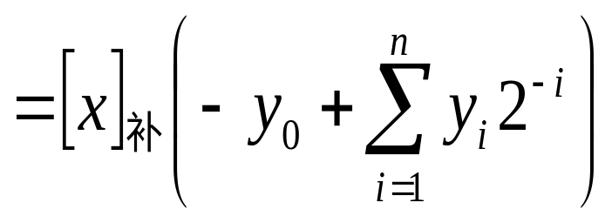
补码乘法算法的推导 3
综合上面两种情况，则被乘数 x 和 乘数 y 符号都任意时
[x • y]_{补} = [ x]_{补}• (0 . y₁ y ₂ …. y _{n}) - [ x]_{补}• y ₀
= [ x]_{补}• (- y ₀ + 0 . y₁ y ₂ …. y _{n})
= [x]_{补} • y ( 式 3.3 )
（三）补码乘法比较法 --- Booth 算法的推导
当被乘数 x 和乘数 y符号都任意时 ，有[x • y]_{补}= [x]_{补} • y
则： [x • y]_{补}
= [x]_{补}• [- y ₀ + y ₁ 2 ⁻¹ + y ₂ 2 ⁻² + …. + y _{n} 2 ^{- n} ]
= [x]_{补}• [- y ₀ + ( y ₁ - y ₁ 2 ⁻¹ ) + ( y ₂ 2 ⁻¹ - y ₂ 2 ⁻ ² ) + …. +
( y _{n} 2 ^{- ( n -1 )} - y _{n} 2 ^{- n} ) ]

Slide 46
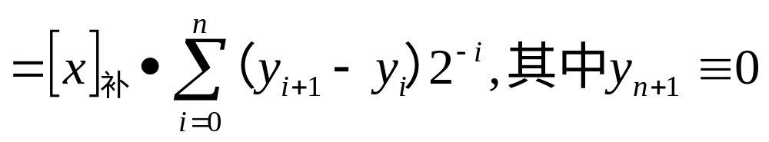
Booth 算法的推导 2
= [x]_{补}• [( y ₁ - y ₀ ) + ( y ₂ - y ₁ ) 2 ⁻¹ +
( y _{n} - y _{n - 1} ) 2 ^{- ( n - 1)} + …. + ( 0 - y _{n} ) 2 ^{- n} ]
递推公式为 :
[p ₀ ]_{补} = 0
[p ₁ ]_{补} = 2 ⁻¹ { [p ₀]_{补} + ( y _{n +1} - y _{n} ) [x]_{补} }
[p ₂ ]_{补} = 2 ⁻¹ { [p ₁]_{补} + ( y _{n} - y _{n - 1} ) [x]_{补} }
[ p _{i} ]_{补} = 2 ⁻¹ { [ p _{i - 1} ]_{补} + ( y _{n - i + 2} - y _{n - i + 1} ) [x]_{补} }

Slide 47
Booth 算法的推导 3
[ p _{n} ]_{补} = 2 ⁻¹ { [ p _{n - 1} ]_{补} + ( y ₂ - y ₁ ) [x]_{补} }
[ p _{n + 1} ]_{补} = 2 ⁻¹ { [ p _{n} ]_{补} + ( y ₁ - y ₀ ) [x]_{补} }
则有： [ p _{n + 1} ]_{补} = [x • y]_{补}
在计算机中，由( y _{i + 1} - y _{i} ) 的值决定进行什么操作，并不是做减法，而是比较 y _{i + 1} 、y _{i} 的值 , 这种根据乘数的相邻两位的比较结果决定运算操作的方法称为“比较法”。
因此方法是由Booth 夫妇最早提出的，也称为Booth 算法。
Booth 算法可归纳为如下规则：
被乘数和部分积均取双符号位即变形码，并参与运算；
乘数可取一位符号位以决定最后一步是否需要校正，即是否加[- x]_{补} ；

Slide 48
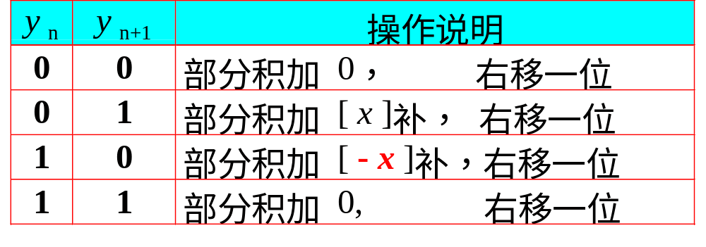
Booth 算法可归纳为如下规则（续）：
乘数末尾增设附加位y _{n+1} ，其初始值为0 ；
y _{n}和y _{n+1}构成各步运算的乘数判断位，按下表所示方法进行操作 ；
按上表算法进行到 n + 1步，但 n + 1步不再移位，而是根据 y ₀ y ₁的比较结果决定是否需要减 [x]_{补}。
按补码移位规则，部分积为正（第一符号位为0），右移时有效位最高位补0；部分积为负，右移时有效位最高位补1。

Slide 49
? 为什么部分积与被乘数必须采用两位符号位才能保证运算正确 ？
对补码比较乘法，由于补码 -1是有意义的，部分积加减[x]_{补}时，部分积与被乘数必须采用两位符号位才能保证运算正确。
理由：设[x]_{补}=11.00…0（ x = -1），则[- x]_{补}=01.00…0
当某步乘法出现 y _{n} y _{n+1}= 10，且上次部分积为正时
则 [P_{i+1}]_{补}= 2⁻¹ ( [P_{i}]_{补} + [- x]_{补} )
= 2⁻¹ ( 00.××…×+01.00…0 )
= 00.1××…×.（右移后结果正确）
若只采用1位符号位，则 [P_{i+1}]_{补}=2⁻¹ ( [P_{i}]_{补}+[- x]_{补} )
= 2⁻¹ ( 0.××…×+1.00…0 )
= 1.1××…×.（右移后结果错误）
显然，这个结果是错误的。因此，部分积与被乘数必须采用两位符号位。

Slide 50
由于乘数[ y ]_{补}只用一位符号位，Booth乘法只需作n+1步乘法（不因部分积用两位符号位而作n+2步）。
注意
例:已知: x = 0.1011 ,y = - 0.1001,求 x • y =？
解:[x]_{补} = 00.1011 ,[- x]_{补} = 11.0101, [y]_{补} = 1.0111
部分积 乘数 附加位 操 作 说 明
00. 0 0 0 0 1 0 1 1 1 0 判别位为y ₄ y₅ =10 ，加 [-x]_{补}
+ 11. 0 1 0 1
11. 0 1 0 1
11. 1 0 1 0 1 1 0 1 1 1 判别位为y ₃ y ₄ =11 ,右移1位，加 0
11. 1 1 0 1 0 1 1 0 1 1 判别位为y ₂ y ₃ =11 ,右移1位，加 0
11. 1 1 1 0 1 0 1 1 0 1 判别位为y ₁ y ₂ =01 ,右移1位，加[x]_{补}
+ 00. 1 0 1 1
00. 1 0 0 1
00. 0 1 0 0 1 1 0 1 1 0 判别位y ₀ y ₁ =10 ,右移1位，加[-x]_{补}
+11. 0 1 0 1
11. 1 0 0 1
最后两位丢掉
所以[ x • y ] = 1.1001 1101 ,即x • y = - 0.0110 0011

Slide 51
Booth 算法总结:
例： x = - 1， y = - 1.求[x·y ]_{补}.
解： [x]_{补}=11.000， [y]_{补}=1.000； [ - x]_{补}=01.000
故得[x · y]_{补}= 01.000000
此结果为+1溢出，无意义。
(-1)×(-1)是补码乘法唯一溢出情况。
算法优点:
当遇到代码为连续 1 或 0 ,因只需连续移位，为实现加速乘法创造了条件。
算法缺点:
乘数要增加一个附加位，第 n + 1步不移位，而且乘法结束时，乘积低位在寄存器中的位置不符合要求(需丢掉最后两位)

Slide 52
3.3.4 定点数两位乘法
为了提高乘法的运算速度，可采用几位同时相乘的方法，常用的是两位乘，即两位乘数同时参加运算。它只要增加少量逻辑电路，就可将乘法速度提高一倍，故被广泛采用。
一、原码两位乘
两位乘数有四种组合
00：相当于 0 • x ,部分积加0，右移两位；
01：相当于 1 • x ,部分积加 | x |，右移两位；
10：相当于 2 • x ,部分积加 2 • | x |，右移两位；
11：相当于 3 • x ,部分积加 3 • | x |，右移两位；
| x | 若先加 2 • | x | ，再加 | x |，则会降低速度，故 3 • | x |= 4 • | x | - | x | ，但本次只执行 - | x | ， + 4 • | x | 则 归并到下一拍执行。因为一次类加后要右移 2 位，所以本拍留下的 + 4 • | x | ，到下一拍就变成 | x | 。为此，需设置一个欠帐的触发器C,若遇到欠下+ 4 • | x | ，则 1 置 C, 否则 0 置 C.

Slide 53
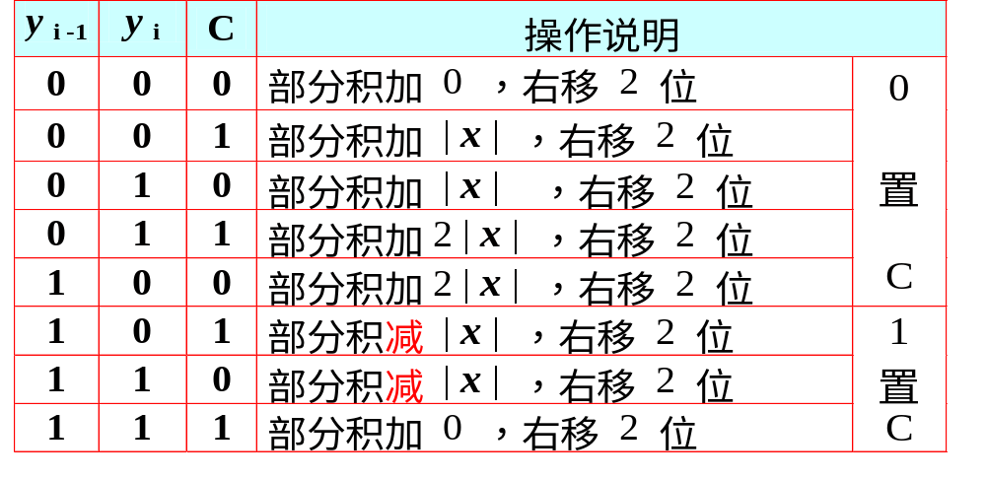
原码二位乘法规则
说明：
同原码一位乘法一样，数值部分与符号位分别处理；
部分积和被乘数采用3位符号位；
因为在原码两位乘法中，有加 2 |x| 的操作，因此绝对值有可能大于2。此时以最高位的符号位为真正的符号位。

Slide 54
减 | x |的操作是通过加 [- | x |]补实现的。因此，右移操作须按补码移位规则进行；
当乘数为 偶数位 n 时,乘数的符号位设置为“00”以便最后一步能处理前面可能留下的欠帐，但不移位。此时，需做 n /2 次移位，最多移 ( n /2 + 1) 次加法。
当乘数为 奇数位 n 时,乘数的符号位设置为“0”。此时，需做 ( n /2 + 1) 次加法， ( n /2 + 1) 次移位。
例:已知: x = - 0.100111 ,y = 0.101110,求 x • y =？
解:[x]_{原} = 1.100111 ,[- y]_{原}= 0.101110
| x | = 0.100111 ,[| x |]_{补}= 0.100111
[-|x|]_{补}= 1.011001 ,2| x |= 1.001110

Slide 55
部分积 乘数 欠位 操 作 说 明
000. 000000 00 101110 0 初始状态
+ 001. 001110 y _{n -1} y _{n} c =10 0 ,部分积 + 2 | x |
001. 001110 00 101110 0
000. 010011 10 001011 0 部分积、乘数联合右移 2 位，0 → C
+ 111. 011001 y _{n -1} y _{n} c =11 0 ，部分积 - | x |
111. 101100 10 001011 0
111 .111011 00 100010 1 部分积、乘数联合右移 2 位，1 → C
+ 111. 011001 y _{n -1} y _{n} c =10 1 ，部分积 - | x |
111. 010100 00 100010 1
111 .110101 00 001000 1 部分积、乘数联合右移 2 位，1 → C
+ 000. 100111 y _{n -1} y _{n} c =00 1 ,部分积 + | x |
000. 011100 00 001000 1
[x • y ]_{原}=1.011100 000010 , x • y = - 0.011100 000010

Slide 56
二、补码两位乘
当把补码两位乘理解为合并原来两步补码一位乘为单步操作，则可找出如下对应关系：
假如上步乘法的部分积为 [P _{i} ]补，本步的部分积为：
[ p _{i + 1} ]_{补} = 2 ⁻¹ { [ p _{i} ]_{补} + ( y _{n + 1 - i} - y _{n - i} ) [x]_{补} } (1)
则下一步的部分积应为：
[ p _{i + 2} ]_{补} = 2 ⁻¹ { [ p _{i + 1} ]_{补} + ( y _{n - i} - y _{n -1 - i} ) [x]_{补} } (2)
式(1) 代入式(2)有：
[ p _{i + 2} ]_{补} = 2 ⁻¹ { 2 ⁻¹ { [ p _{i} ]_{补} + ( y _{n + 1 - i} - y _{n - i} ) [x]_{补} } + ( y _{n - i} - y _{n -1 - i} ) [x]_{补} }
= 2 ⁻ ² {[ p _{i} ]_{补 +} {(y _{n + 1 - i} - y _{n - i} ) + 2( y _{n - i} - y _{n - 1- i} )}[x]_{补} }
= 2 ⁻ ² {[ p _{i} ]_{补 +} ( y _{n + 1 - i} + y _{n - i} - 2 y _{n - 1- i} ) [x]_{补} }
所以补码两位乘的运算规则如下：

Slide 57
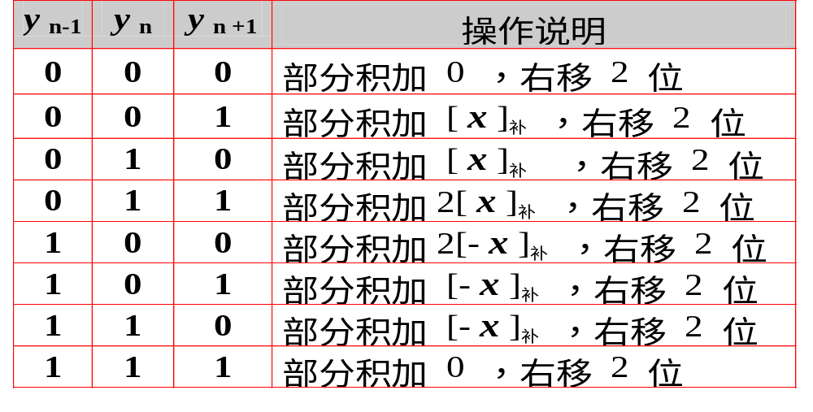
补码两位乘的运算规则如下
最后一步是否移位，由乘数的位数确定：
当乘数尾数的位数 n 为偶数时，则乘数采用双符号位，最后一步是两位符号参加运算，共需作( n/2 + 1 )步操作，最后一步不移位；

Slide 58
乘数尾数的位数 n 为奇数时，乘数只需要一个符号位,共需作( n + 1)/2步操作，最后一步是一位符号位与尾数最高位参加运算，最后一步右移一位；
部分积和被乘数采用三个符号位（同原码两位乘规类似）。
例:已知: [x]_{补}= 0.0101 , [y]_{补}= 1.0101,求 x • y =？
解: [- x]_{补}= 1.1011
部分积 乘数 操 作 说 明
000. 0000 11 0101 0 初始状态
+ 000. 0101 y _{n -1} y _{n} y _{n +1} =010 ,部分积 + [x]_{补}
000. 0101
000. 0001 01 1101 0 部分积、乘数联合右移 2 位
+ 000. 0101 y _{n -1} y _{n} y _{n +1} =010 ，部分积 + [x]_{补}|
000. 0110 01 1101 0
000 .0001 10 0111 0 部分积、乘数联合右移 2 位
+ 111. 1011 y _{n -1} y _{n} y _{n +1} =110 ，部分积 + [- x]_{补}
111. 1100 10 0111 0 ( n/2 + 1 )= 4/2 + 1=3 步加法
所以[ x • y ]_{补}= 1.1100 10 01 ,即x • y = - 0.0011 0111

Slide 59
三、阵列式乘法器
两位以上的乘法，都可算作多位乘法。而三位乘法有时可作为更多位乘法的基础。将补码一位乘法比较法三步合成一步，或者将补码两位乘法再按比较法进行一位，将两步合成一步，就构成了补码三位比较乘法。
如果按照同样的设计思想，去推导更多位数的乘法，将出现新的问题。因为一次比较的位数增加时，被乘数A的子倍数将成倍增加。如当比较3位时，其子倍数为8；则比较4位时，子倍数为16。可见，一味增加比较的位数，不但会使子倍数选择开关变得十分复杂，而且还会出现若干难于处理的操作。
因此，现多采取以一位乘或两位乘为基础，同时形成与整个乘数对应的多项部分积，用多操作数加法网络相加，一步求出乘积。若采用实现多位乘的专用集成芯片，可组成更高位的乘法器——阵列式乘法器。

Slide 60
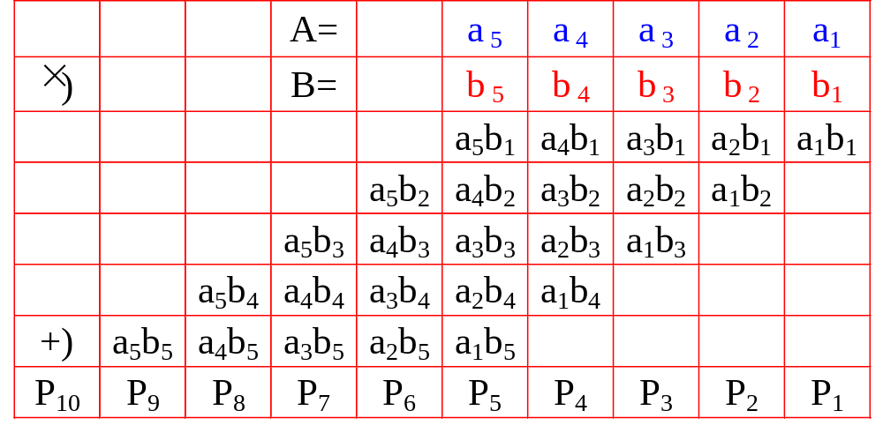
考虑A= a5a4a3a2a1,B= b5b4b3b2b1,求 A x B 时手工计算如下：
为解决多操作数相加时的进位问题，通常使用存储进位加法器CSA(Carry Save Adders)。它是在同一级加法器中将进位信息暂时保留，留待下一级加法器或以后级处理。
与常规的带进位传播加法器CPA (Carry Propagate Adders)相比，总效果一致，但打断了同级进位链，为与带进位的常规全加器有所区别，通常称CSA为伪加器，其所得和叫伪加和。在构造多操作数加法网络时，分为若干级，前面几级采用不考虑进位的CSA，最后一级采用考虑进位的CPA，而CPA采用高速进位链。

Slide 61
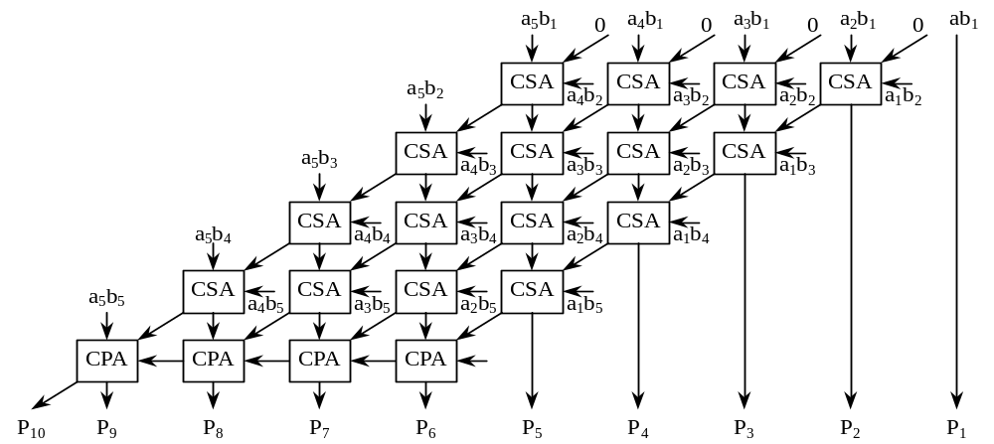
5×5 阵列乘法器
乘积 P由5项部分积相加而得，每一项部分积有5个数位，这些数位a _{i} b _{j}可同时用与门逻辑产生。一旦向芯片输入操作数A和B，通过与门逻辑马上可得到这些数位信息。
在该阵列乘法器中，第一级CSA将两项部分积b₁A和b₂A相加，以后每一级加入一项部分积，同一级中无进位连接，且保存左斜一位传至下一级的高位。图中乘法器没考虑符号位，适用于原码乘法器。若用于补码乘法，需增A和B的求补逻辑。

Slide 62
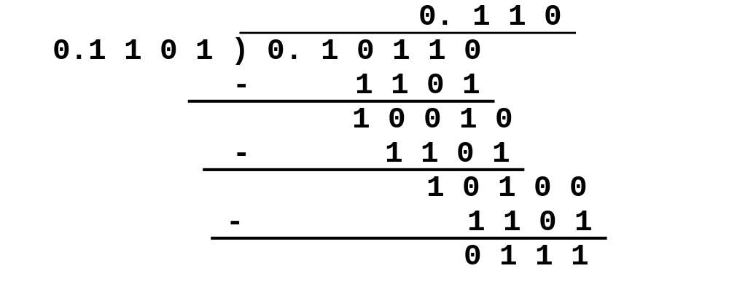
2.4 定点除法运算
2.4.1 定点原码一位除法
除法，在理论上是乘法的逆运算;在算法上本质是一种试探法。对十进制除法，试探被除数有几倍除数，结果得到一位十进制的商和一个余数。二进制除法可模仿十进制除法运算，它试探被除数是大于等于还是小于除数，大于等于时商为1，小于时商为0，只有这两种可能。
例如：x = 0.1011,y = 0.1101,求x / y = ?
其手工计算过程如下：

Slide 63
一、恢复余数法
计算机的做法：
计算机直接做减法试探，根据所得余数的符号来判断被除数(余数)与除数的大小。若余数符号为0 (差为正数)，表示被除数(余数)大于除数(够减)，商为“1”；若余数符号为1 (差为负数)，表示被除数(余数)小于除数(不够减)，商为“0”；
不够减而减了，说明此次减运算是不该进行的，必须加上除数以恢复原来的余数。
手工算法中，被除数(余数)补“0”与右移一位的除数比较，计算机是用左移被除数(余数)来实现的；
上商问题。把求得的每一位商直接写进寄存其是不可能的，通常是把求得的每一位商上到商寄存器的最低一位，做法是：每次上商前将商值寄存器与被除数(余数)寄存器联合坐移一位，空出最低一位上每次求得的商；
被除数(余数)减除数的操作用加[-| y |]_{补}实现的。
这种因为不够减而要恢复原来余数的方法，称为恢复余数法。

Slide 64
例如：x = 0.1011, y = 0.1101,求 x / y = ?
解： [ y ]_{补}= 00 1101, [- y ]_{补}= 11 0011
被除数 (余数) 商 操 作 说 明
00 1 0 1 1 0 0 0 0 0 初始状态
+) 11 0 0 1 1 减去除数：+ [ - y ]_{补}
11 1 1 1 0 0 0 0 0 0 余数为负，商“0”
+) 00 1 1 0 1 恢复余数：+ | y |
001 0 1 1 0 0 0 0 0 余数与商左移一位
010 1 1 0 0 0 0 0 0
+) 11 0 0 1 1 减去除数：+ [ - y ]_{补}
001 0 0 1 0 0 0 0 1 余数为正，商“1”
01 0 0 10 0 0 0 1 0 余数与商左移一位
+) 11 0 0 1 1 减去除数：+ [ - y ]_{补}
00 0 1 0 1 0 0 0 1 1 余数为正，商“1”
0 0 1 0 10 0 0 1 1 0 余数与商左移一位
+) 11 0 0 1 1 减去除数：+ [ - y ]_{补}
11 1 1 0 1 0 0 1 1 0 余数为负，商“0”
+) 00 1 1 0 1 恢复余数：+ | y |
00 1 0 1 0 0 0 1 1 0 余数与商左移一位
01 0 1 0 0 0 1 1 0 0
+) 11 0 0 1 1 减去除数：+ [ - y ]_{补}
00 0 1 1 1 0 1 1 0 1 余数为正，商“1”

Slide 65
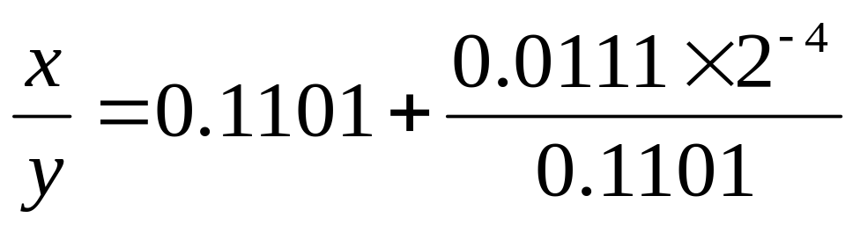
商值为：0. 1 1 0 1,商的符号位为 0，则：
[ x / y ]原=0. 1 1 0 1,余数为 0. 0 1 1 1 • 2 ⁻ ⁴
从上可看出，当某一次减除数的结果为负值时，应恢复余数。在恢复余数时，既不上商，也不能计数。
因为余数的正负根据不同的操作数组合是随机出现的，这使得除法运算的实际步骤不定。因此使得控制线路复杂，而且在恢复余数时，要多做一次加除数的运算，降低了执行速度。所以，在计算机中很少使用。
二、不恢复余数法
基本思想：当某一次减除数的差值为负时，不是恢复它为正值后继续运算，而是设法直接用这个负的差值求下一位商。

Slide 66
分析原码恢复余数法得知，若第 i - 1次求商的余数为 R _{i -1} 时，下一次求商的方法是： R _{i} = 2 R _{i -1} - | y |
若 R _{i} >= 0,商“1”，下一步： R _{i + 1}= 2 R _{i} - | y |
若 R _{i} < 0, 商“0”，恢复余数 R _{i} + | y | ，下一步： R _{i + 1}= 2 ( R _{i} + | y | ) - | y | = 2 R _{i} + | y | 。
由此，当某一次求商出现不够减时 (R _{i} < 0),本次商上0，继续求下一位商时，可以不必恢复余数，而是直接将负的差值左移一位后(得2 R _{i} )再加上除数，其效果与恢复余数再左移一位减除数是等效。由此得出不恢复余数除法规则：
当余数为正时，商 “1”，做2 R _{i} - | y | 的运算；
当余数为负时，商 “0”，做2 R _{i} + | y | 的运算；
这样已经没有恢复余数的问题，只有将余数左移一位后加上或减去除数。因此又称位加减交替法。
例： x = 0.1011, y = 0.1101,求 x / y = ?

Slide 67
解：[ y ]_{补}= 00 1101, [- y ]_{补}= 11 0011
被除数 (余数) 商 操 作 说 明
00 1 0 1 1 0 0 0 0 0 初始状态
+) 11 0 0 1 1 + [ - y ]_{补}
11 1 1 1 0 0 0 0 0 0 不够减，商“0”
11 1 1 0 0 0 0 0 0 0 左移一位
+) 00 1 1 0 1 + y
00 1 0 0 1 0 0 0 0 1 够减，商“1”
01 0 0 10 0 0 0 1 0 左移一位
+) 11 0 0 1 1 + [ - y ]_{补}
00 0 1 0 1 0 0 0 1 1 够减，商“1”
00 1 0 10 0 0 1 1 0 左移一位
+) 11 0 0 1 1 + [ - y ]_{补}
11 1 1 0 1 0 0 1 1 0 不够减，商“0”
11 1 0 1 0 0 1 1 0 0 左移一位
+) 00 1 1 0 1 + y
00 0 1 1 1 0 1 1 0 1 够减，商“1”
n 位小数除数共商 n + 1 次，
第一次上的商是整数部分。

Slide 68
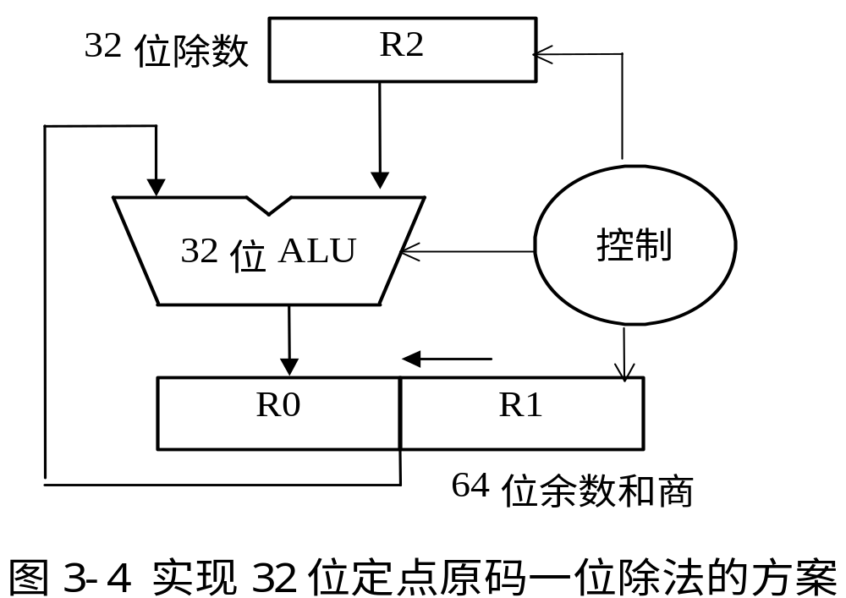
（二）原理框图

Slide 69
3.4.2 定点补码一位除法（加减交替法）
补码一位除法的加减交替法又称不恢复余数法。补码除法是指被除数、除数、所求得的商和余数均用补码表示，连同符号位一起参加运算。两个二进制补码数相除。
1． 比 较
由于参加除法运算的两个数是带符号的数，如两数符号任意，比较指的是被除数或余数的绝对值大于等于除数的绝对值(够减)，还是被除数或余数绝对值小于除数的绝对值(不够减)。所以，两数比较，当两数同号时应作减法，两数异号时应作加法。于是，比较的方法和结果如下：
当被除数或余数与除数同号时，应该用减法去比较二者的大小，如果得到的新余数与除数同号，表示“够减”，否则为“不够减”商为正数。
当被除数或余数与除数异号时，应该用加法去比较二者的大小，如果得到的新余数与除数异号，表示“够减”，否则为“不够减”，商为负数。

Slide 70
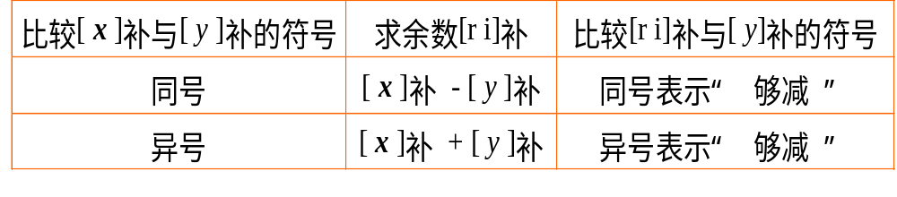
比较算法表
2． 上商
在补码除法中，商也是用补码表示的。因此正商和负商的上商规则不同。
若被除数与除数同号，商为正(原码形式)，则够减时商“1”，不够减时商“0”；若被除数与除数异号，商为负(补码形式)，则商“1”、商“0”要根据具体商的情况来决定(第一个1出现以前商原码，以后商反码)。
但事先是不知道的，所以约定商的末位采用“恒置1”的舍入规则，则除了末位商外，其余各位商反码，即够减时商“0”，不够减时商“1”。

Slide 71
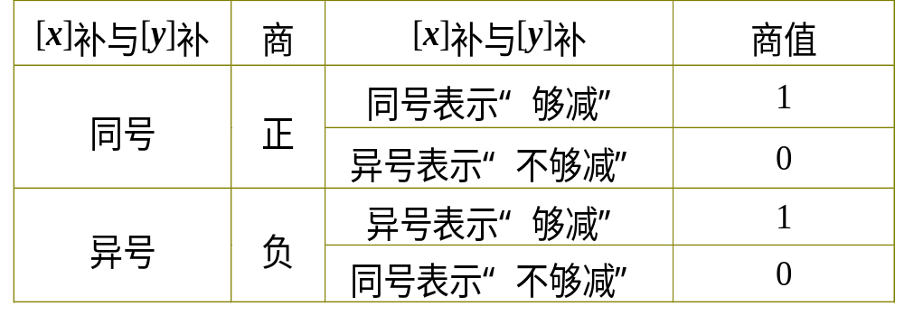
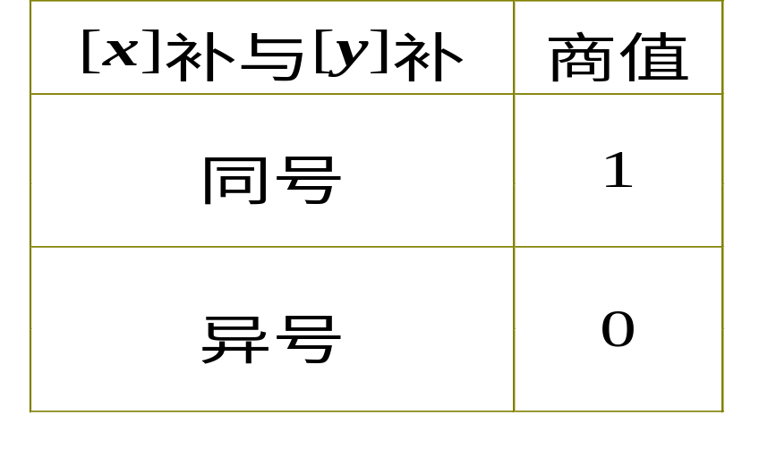
商 的 确 定
进一步化简为：

Slide 72
3． 商符的确定
在补码除法中，符号位参加运算，商符能否与商值一样用统一的算法求得。目前在补码除法中有两种做法。
(1) 根据前面讨论的补码除法规则，为了比较被除数和除数的大小，第一步运算应是：
当被除数与除数同号时，做[x]_{补} - [y]_{补}= [r ₀]_{补}
当被除数与除数异号时，做[x]_{补} + [y]_{补}= [r ₀]_{补}
因为是定点小数除法，被除数的绝对值必须小于除数的绝对值，否则商大于1而溢出。
当被除数与除数同号时， [r ₀]_{补}必与 [y]_{补}异号，按上商规则，商应上“0”，它恰好是正商的符号；
当被除数与除数异号时， [r ₀]_{补}必与 [y]_{补}同号，按上商规则，商应上“1”，它也恰好是负商的符号；
这样，商符是在求商值的过程中自动形成的，求商值、商符的规则统一。缺点是第一步要做[x]_{补} + [y]_{补}求，而不是求2[r _{i}]_{补} + [y]_{补},和求商值的操作不统一。

Slide 73
(2) 除法一开始将被除数 [x]_{补} 当做初始余数[r ₀]_{补}对待，如果 [r ₀]_{补}和[y]_{补}同号，按上商规则，商应上“1”，如果 [r ₀]_{补}和[ y ]_{补}异号，按上商规则，商应上“0”。
这显然与实际商符是矛盾的，必须将商符取反以进行校正。
优点: 统一了求商符和商值的过程操作。
4、新余数的确定
（1）当除数与被除数(余数)同号，且都是正数时，若在此情况下出现假余数，也就是余数与除数异号，且余数为负，表示“不够减”。此时余数可以不恢复，而将余数左移一位加上除数就可得下步除法的新余数。在除数与被除数(余数)都是负时，出现假余数也是余数与除数异号，且余数为正，表示“不够减”，此时将余数左移一位加上除数，也可得下步除法的新余数。
（2）当除数与被除数(余数)异号，出现假余数必是余数与除数同号，即表示余数与被除数异号， 表示“不够减”。此时要恢复余数就应该减去除数（因为加除数引起的假余数0）。可以证明，此时不必恢复余数，可将余数左移一位减去除数就得到下步除法的新余数。

Slide 74
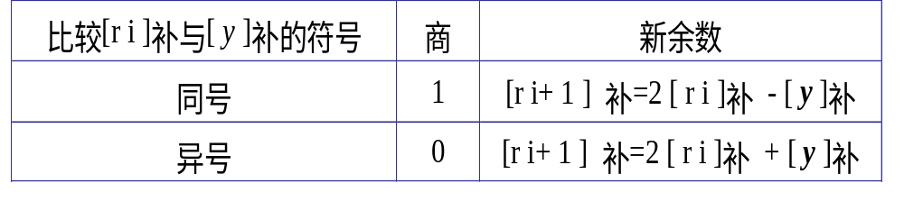
因此，在比较判断“够减”与“不够减”后，只需进行如下运算可得新余数：若余数与除数同号，余数左移一位，减去除数;若余数与除数异号，余数左移一位，加上除数。
新余数的确定
运算规则：
若被除数与除数同号，作被除数减去除数得余数；若被除数与除数异号，作被除数加上除数得余数。
若余数与除数同号，商上1，余数及商左移一位，作余数减除数运算，得新余数；若余数与除数异号，商上0，余数及商左移一位，作余数加除数运算，得新余数。
其重复n+1步，最后一步余数不左移，则除法完成。

Slide 75
5、商的修正
修正商的规则为：
若除不尽，商为正时，不必修正；商为负时，所得商需加2^{- n}修正。
若除尽，除数为正时，商不必修正；除数为负时，所得商需加2^{- n}修正。
6、余数的处理
若商为正，则当余数与被除数异号时，应将余数加上除数进行修正才能获得正确的余数。
若商为负，则当余数与被除数异号时，余数需要减去除数进行校正。

Slide 76
例：x= -0.1001, y= 0.1011,求[x/y]_{补}=？
解：[x]_{补}= 11.0111,[y]_{补}= 00.1011,[- y]_{补}=11.0101
被除数 (余数) 商 操 作 说 明
11 0 1 1 1 0 0 0 0 0 初始状态
+) 00 1 0 1 1 两数异号, + [ y ]_{补}
00 0 0 1 0 0 0 0 0 1 余数与y 同号，商“1”
00 0 1 0 0 0 0 0 1 0 左移一位
+) 11 0 1 0 1 + [ - y ]_{补}
11 1 0 0 1 0 0 0 1 0 余数与y异号，商“0”
11 0 0 10 0 0 1 0 0 左移一位
+) 00 1 0 1 1 + [ y ]_{补}
11 1 0 1 1 0 0 1 0 0 余数与y 异号，商“0”
11 1 0 1 0 0 1 0 0 0 左移一位
+) 00 1 0 1 1 + [ y ]_{补}
00 0 1 0 1 0 1 0 0 1 余数与y 同号，商“1”
00 1 0 1 0 1 0 0 1 0 左移一位
+) 11 0 1 0 1 + [ - y ]_{补}
11 1 1 1 1 1 0 0 1 0 余数与y异号，商“0”
不能除尽，商为负，所得商需加2^{- n}修正：
[x/y]_{补}= 1 0010 + 0 0001 =1 0011
余数与被除数同号时，不需修正：
[r i]=1.1111 x 2⁻⁴

Slide 77
2.4.3 快速除法
与加、减及乘法相比，运算过程中除法指令出现的机会要少得多，因此，一般机器中仅采用普通的一位除法方案。这样，在满足机器速度指标的同时，主要可节省硬件。但在大型机和巨型机中，一是对速度的要求更高，二是机器中已有加减法的快速进位逻辑，因此怎样提高除法速度，不但需要，而且可能。
快速除法通常有三种方法。
加(减)除数的跳1跳0法，它主要是借助快速加减硬件来完成除法。
所谓迭代除法，它是借助快速乘法硬件，因而要将除法转换为乘法。
采用阵列除法器，将逐级递推的各步操作直接在硬件逻辑上级连起来，在一拍内完成。

Slide 78
2.5 浮点数的运算
定点数及相应的定点四则运算在科学与工程计算时存在某些困难，如数的表示范围窄，有效精度低，还要选择、修改和变更比例因子等。因此，在要求计算精度较高时，往往采用浮点运算。但浮点运算硬件成本较高，完成一次浮点四则运算时间较定点运算长，浮点数的格式较定点数复杂。低档的计算机、专用机、控制机多只有定点运算功能，其浮点运算功能通过软件实现；有些微型计算机没有硬件浮点运算功能，但配有称之为协处理器的浮点处理器，有关浮点运算由协处理器处理，以提高运算速度；功能较强的计算机则配置专门浮点运算部件，其指令系统中包含有浮点运算指令。
浮点运算可分为非规格化和规格化两类。规格化浮点运算，只能对规格化浮点数进行操作，对运算结果要作规格化处理。而非规格化浮点运算则无上述要求。由于规格化浮点数具有数的表示唯一，程序方便，有效精度高等优点，故多为使用。
浮点运算中，阶码和尾数是分别进行的，即阶码是定点整数，尾数是定点纯小数，因此浮点运算仍可归结为定点运算，但须对运算的结果规格化。

Slide 79
3.5.1 浮点加（减）运算
设两个浮点数 x 和 y , x = Mx • 2^{Ex} , y = My • 2^{Ey}。
其中Mx 和 My 分别为 x 和 y 的尾数，E x和E y分别为 x 和 y 的阶码。
规格化浮点加（减）运算可分为：
判零；
对阶；
尾数加减；
规格化（左规，右规）；
舍入；
检查溢出；
1．判零
当操作数之一为零时，就可简化操作，免去不必要的对阶操作。当加（减）数为零时，运算结果就是加数；当被减数为零时，运算结果等于减数变补。
那么，怎样判浮点数为零呢？一种情况是尾数为零；另一种情况是阶码下溢作为机器零处理。

Slide 80
2．对阶
不论阶码和尾数是哪一种码制的机器数形式，要对两数进行加或减，必须使小数点对齐后才能进行运算。小数点对齐，对浮点数来说，就是使两数的阶码相等。使两数阶码相等的过程，叫做对阶。对阶的第一步就是求阶差。若阶差用Δ_{E}表示，则应有： Δ_{E}＝E_{x} - Ey
若ΔE＝０，说明两数的阶码相等，不需要对阶；若Δ_{E} ≠０，就需要对阶。原则上讲，对阶时可以小阶向大阶看齐，也可以大阶向小阶看齐。
若大阶向小阶看齐，则对阶时应使大阶的尾数左移Δ_{E}位，阶码减Δ_{E}，但是这样有可能使大阶的数的尾数超出表示的范围，发生破坏符号位及尾数高位丢失的错误。所以，一般对阶的过程，大多是都是采用小阶向大阶看齐的办法。所谓小阶向大阶看齐，就是对阶时将小阶的数的尾数右移Δ_{E}位，小阶的阶码加Δ_{E}。

Slide 81
例． 设 x = 0.1101×10 ⁰¹， y = - (0.1010)×10 ¹¹， 求此两浮点数之和，要求采用补码制。
解： 因为 [x]_{补}= 00,01， 00. 1101
[y]_{补}= 00,11， 11. 0110
阶符 阶码 尾符 尾码
故有 [Δ_{E}] = [Ex]_{补} + [- E_{y}]_{补} = 00,01 + 11,01 = 11,10
由于阶符为负，阶码为10，表示[E_{x}] _{补}比[E_{y}] _{补}小 2。故对阶时应将[x]_{补}的尾数右移两位，阶码加２。对阶后[E_{x}]_{补}＝00,11，00.0011。此时，[E_{x}] _{补}＝[E_{y}] _{补}即[ΔE] _{补}＝0，对阶完成。
值得注意的是，在此例的对阶过程中，尾数有损失，当然会影响精度。上述对阶过程可总结为：
求阶差；
保留大阶作为和的阶；
小阶数的尾数右移，同时调整阶差，直到阶差为零止。

Slide 82
3．求和
求和就是对尾数进行定点加（减）运算，即：Mx±My → Mx
如上例中，两数对阶后得：
[x]_{补}= 00,11，00.0011
[y]_{补}= 00,11，11.0110
现将两尾数相加：
00.0011
+) 11.0110
11.1001
故 [x + y] _{补} = 00,11，11.1001
4．规格化
尾数加减后，若结果不是规格化浮点数，还必须将尾数移位，使之规格化，并相应调整阶码，这一过程叫做规格化。
目的：
增加有效位；
纠正和数中出现的非溢出错误；

Slide 83
二进制尾数，对正数而言，其浮点规格化的定义是：1/2 ≤ M <1，即M应是00. 1××…×的形式。
对负数而言，若用补码表示，则M应满足：-1/2 >M ≥-1。理论上，M可等于-1/2，但因[-1/2] _{补}= 11.10…0，为便于判断是否规格化，不将 -1/2 列入规格化数，而将-1列入规格化数，因为[-1] _{补}=11.00…0。
综上所述，补码规格化浮点数有如下两种形式：
00. 1 ××…×
11. 0 ××…×
所谓规格化，对原码数，是使尾数最高有效位为1。对补(反)码数，则依如下规则：
（1）左规
若和(差)的尾数两符号位相等且与尾数第一位相等，则需左规，即将和(差)的尾数左移。
每左移一位，和（差）的阶码减１，直至尾数第一位与尾符不等时为止。

Slide 84
工程上，左规的实现，可以每次左移一位，同时将和（差）的阶码减１，直至尾数第一位不等于尾符时结束。也可以通过判断尾数打头１的个数（补码或反码的尾数为负时）或打头０的个数（各码制尾数为正及原码尾数为负时），控制左移位数，并相应地调整和（差）的阶码。
例：前例中 [x + y] _{补} = 00,11，11.1001 显然符合左规条件。
此时需将尾数左移一位，阶码减1，结果为：
[x + y] _{补} = 00,10，11.0010 x + y = - 0.1110 × 2¹⁰
（2）右规
浮点加减运算，也可能得到尾数求和/差的结果为 01. × ×…× 或 10. ××…× ，即两位符号位不等。这在定点加减运算中被认为是溢出，是不允许的。
但在浮点运算中，这仅表示尾数之和的绝对值大于 1，不一定是溢出。可以调整阶码，将尾数右移一位，阶码加 1，称为向由规格化，简称右规。

Slide 85
例如：[x + y ] _{补}= 00,10 ; 01.0010 运算结果尾数的两符号位不等，需要右规。
将尾数右移一位，阶码加 1，得：
[x + y] _{补}= 00,11 ; 00.1001
5．舍入
在浮点加（减）法的对阶或右规时，尾数要右移，这样，尾数的末１位或几位可能因超出机器的允许位数而被丢掉，从而造成一定误差。为了减小误差，通常要进行舍入处理。把为减小误差而进行的舍入处理，简称为舍入。
舍入处理应注意两个问题：
使误差不超过一定的范围。
例如尾数为ｎ位，要使误差不超过2^{-n}。
第二是在大量运算过程中，由于随机数不同，要使误差保持平衡；
即运算过程中，由于舍入处理，可能使结果增大，也可能使结果减小，增加或减小的机会应力求均等，否则会产生较大的积累误差。

Slide 86
常用的舍入办法有两种：0舍1入法和恒置1法。
(1) 0舍1入法
具体做法是：是类似十进制运算中的“４舍５入”法，在二进制运算中，就是“０舍１入”法。
右移时，若丢掉的位数的最高位为０，则舍去；若丢掉的位数的最高位为１，则将尾数的末位加１（相当于舍入）。
为此，通过设置专门的寄存器或指定寄存器来记住丢掉的最高位，由它来控制所得尾数最末位是否加１。
例如：对 01.0100 × 2¹⁰ 进行右规，则得到 00.1010 × 2¹¹
对 01.1011 × 2⁰¹ 进行右规，则得到 00.1110 × 2¹⁰
此法舍入误差较小，既适用于原码也适用于补码。但补码有一种情况例外：当补码被丢掉的数位的最高位为1，其他位为0时，此时应舍去。
例如：对补码1.01101 000 进行舍入处理，保留小数点后四位有效数字，结果为 1.0110 。
0舍1入，要完成一次加法，这次加法又有可能造成尾数溢出，此时，需再进行右规。

Slide 87
(1) 恒置 1法
所谓“恒置１”舍入法，就是只要产生丢失数的情况，就把尾数的末位置１，不管末位原来是１还是０。如果原来末位是１，舍入置１后，实际上数丢掉（舍去），出现负误差；如果原来末位是０，舍入置１后，数增大（舍入），出现正误差。如用此种办法，浮点加（减）过程中，凡遇到需对阶或右规时，和（差）的尾数末位均应恒置成１。
例如：对 01.0100 × 2¹⁰ 进行右规，则得到 00.1011 × 2¹¹
对 01.1011 × 2⁰¹ 进行右规，则得到 00.1101 × 2¹⁰
6．溢出判断
在进行上述规格化和舍入处理时，因为相应要调整阶码，因而可能出现阶码溢出的情况。
设阶码有 m 位(包括一位符号位)，采用补码或移码表示，则表数范围为： -2 ^{m -1} ≤ E ≤ 2 ^{m-1} - 1.
当阶码超出 2 ^{m-1} - 1 时，称为阶码上溢；当阶码小于- 2 ^{m-1} 时，称为阶码下溢；
通常阶码上溢要置溢出标志，计算机要做响应处理。阶码下溢时当做机器零处理。

Slide 88
2.5.2 浮点乘法运算
两浮点数相乘，其乘积的阶码为相乘两数的阶码之和，其乘积的尾数为相乘两数尾数之积。
两个浮点数相除，商的阶码为被除数的阶码减去除数的阶码所得到的差，尾数为被除数的尾数除以除数的尾数所得的商。
设, x = Mx • 2^{Ex} , y = My • 2^{Ey}
则： x • y = 2^{(Ex + Ey)} (Mx • My)
x / y = 2^{(Ex - Ey)} (Mx / My)
一、浮点乘法运算
具体运算步骤详述如下：
1．检测操作数是否为零，并置结果数符
如操作数中有一个为零，乘积必为零，无需做其他操作。操作数均不为零时，方可进行乘法运算。乘法结果的数符按同号相乘为正，异号相乘为负的规则确定。

Slide 89
2．阶码相加
对阶码的运算有 + 1，- 1，两阶码求和以及两阶码求差四种运算，也须检查结果是否溢出。
在计算机中浮点数的阶码通常用补码或移码表示。以下以移码为例讨论运算规则和判断溢出的方法。
移码的定义：[x]_{移}= 2 ^{n} + x , 2 ^{n} ≤ x <2 ^{n}
则：[x]_{移} + [y]_{移}= 2 ^{n} + x + 2 ^{n} + y
= 2 ^{n} + (2 ^{n} + x + y)
= 2 ^{n} +[ x + y]_{移}
即直接用移码实现求阶码之和时，结果的最高位多加了个1，要得到移码形式的结果，必须对结果的符号再进行一次求反。
[x]_{移}与[x]_{补}除符号位相反外，其数值完全相同。
[y]_{补}= 2 ^{n + 1} + y (整数补码)，则：
[x]_{移} + [y]_{补}= 2 ^{n} + x + 2 ^{n + 1} + y
= 2 ^{n + 1} + (2 ^{n} + x + y)
= [x + y]_{移} （Mod 2 ^{n + 1} ）
同理有： [x]_{移} + [- y]_{补}= [x - y]_{移}

Slide 90
上两式表明，在执行阶码加减时，若对加数或减数送去的是移码符号位正常该送值的反码，结果就是正确的移码值。
在阶码采用移码表示，阶码仍采用双符号位，并规定第二符号位(最高符号位)恒用 0 表示参加，则结果符号出现：
01 结果为正
00 结果为负
10 上溢
11 下溢
无溢出
例：Ex = +110,Ey = + 011,则
[Ex]_{移}= 01,110， [Ey]_{补}= 00,011， [- Ey]_{补}= 11,101,则
[Ex + Ey]_{移} = [Ex]_{移} + [Ey]_{补}
01 1 1 0
+） 00 0 1 1
10 0 0 1
则 [Ex + Ey]_{移} = 10 ,0 0 1 (上溢)

Slide 91
[Ex - Ey]_{移} = [Ex]_{移} + [- Ey]_{补}
01 1 1 0
+） 11 1 0 1
01 0 1 1
则 [Ex - Ey]_{移} = 01 ,0 1 1 (正确 + 3)
例：Ex= - 110,Ey= - 011,则
[Ex]_{移}= 00,010， [Ey]_{补}= 11,101， [- Ey]_{补}= 00,011,则
[Ex + Ey]_{移} = [Ex]_{移} + [Ey]_{补}
00 0 1 0
+） 11 1 0 1
11 1 1 1
则 [Ex + Ey]_{移} = 11 ,1 1 1 (下溢)
[Ex - Ey]_{移} = [Ex]_{移} + [- Ey]_{补}
00 0 1 0
+） 00 0 1 1
00 1 0 1
则 [Ex + Ey]_{移} = 00 ,1 0 1 (正确 - 3)

Slide 92
3．浮点数的尾数处理
在计算机中，浮点数的尾数总是用确定的位数来表示。但浮点数的运算结果却往往超过给定的位数，在加减运算过程中的对阶和右规处理，会使尾数低位部分的一位或多位的值丢失，乘除运算也可有更多位数的结果。处理多出来的这些位上的值，方法有：
无条件丢掉正常尾数最低位之后的全部数值。
会影响结果的精度，但处理简单。
对于原码
  尾数最低位为1，或移出的几位中有为 1 的数值位，就使最低位的值为1；
  0舍1 入：当丢失的最高位的值为1 时，把这个 1 加到最低数值位上进行修正，否则舍去丢失的各位值。
对于补码
若丢失的位不是全零时，对正数来说，舍入规则与原码表示情况下的规则一样。对负数则正好相反，舍去丢掉位将使数的绝对值变大，入上丢掉位将使数的绝对值变小，具体规则：

Slide 93
  当丢失的各位均为0时，不必舍入；
  当丢失的最高位为0时，以下各位不为 0，或者丢失的最高位为 1，以下各位均为 0 时，则舍去丢失位上的值；
  当丢失的最高位为 1，以下各位不全为 0时，则执行在尾数最低位入 1 的修正操作。
例: [1 0110 0000]_{补} 保留4位小数位 → [1 0110]_{补} (不舍不入)
[1 0110 0001]_{补} 保留4位小数位 → [1 0110]_{补} (舍)
[1 0110 1000]_{补} 保留4位小数位 → [1 0110]_{补} (舍)
[1 0111 1001]_{补} 保留4位小数位 → [1 1000]_{补} (入)
解释
例:用4位阶码(移码表示)，8位尾数(包括符号位，用补码表示)的浮点数。
已知：x=2 ¹¹ ×(0.1001101), y=2 ⁻ ¹⁰¹×(-0.1110010), 求x • y=?
解：x 的浮点数表示形式：1,011; 0.1001101
y 的浮点数表示形式：0,011; 1.0001110
移码采用双符号位：[Ex]_{移} = 01，011， [Ey]_{补} = 11，011，[-Mx]_{补}=1.0110011 ,乘法步骤：

Slide 94
(1)阶码为两数阶码之和，即[Ex + E y]_{移}=[Ex]_{移}+ [E y]_{补}
[Ex]_{移} 01，0 1 1
[E y]_{补} +）11，0 1 1
[Ex + E y]_{移} 00，1 1 0 Ex + E y = - 0，010
(2)尾数为两尾数之和，若采用补码两位乘，则尾数乘法过程为：
部分积 乘数 操 作 说 明
000. 0000000 100011100 初始状态
+ 110. 1100110 y _{n -1} y _{n} y _{n +1} =100 ,部分积 +2 [-Mx]_{补}
110. 1100110 100011100
111. 1011001 101000111 部分积、乘数联合 右移 2 位
+ 000. 0000000 y _{n -1} y _{n} y _{n +1} =111 ，部分积 + 0
111. 1011001 101000111
111.1110110 011010001 部分积、乘数联合 右移 2 位
+ 000.1001101 y _{n -1} y _{n} y _{n +1} =001 ,部分积 + [Mx]_{补}
000.1000011 011010001
000.0010000 110110100 部分积、乘数联合 右移 2 位
+ 110.1100110 y _{n -1} y _{n} y _{n +1} =100 ,部分积 +2 [-Mx]_{补}
110.1110110 110110100
111.0111011 011011010 部分积、乘数联合 右移 1 位
故：[M x • M y ]_{补}= 1.0111011 0110110

Slide 95
(3)规格化处理
符号位与最高数值位不相等，满足规格化数条件，不需左规。尾数的符号位相同，也不需要右规，阶码仍为 0，110
(4)舍入处理
假设尾数仍保留8位(包括符号位)，则需进行舍入处理。采用 0舍1入法，得尾数为[Mx • My]_{补}= 1.0111011
x • y 的浮点数表示为：0,110; 1.0111011,则：
x • y =2 ⁻² × （- 0.1000101）
浮点除法的运算步骤与此相似，只是从舍入处理的要求看，要多求几位商。在此不再讨论。
2.5.2 阶码底为8或16的情况
先看阶码底为2的情况：
对于正数，规格化表示的尾数为：00. 1××…×的形式;
对于负数，规格化表示的尾数为：11. 0××…×的形式;

Slide 96
规格化浮点数的表数范围将发生变化。
对于正数，规格化尾数的最大值为 00. 11…1，最小值为 00. 10…0，尾数表数范围为：1/2 ≤ M <1
对于负数，规格化尾数的最大值为 11.01…1(补码)，最小值为 11. 00…0 (补码)， 尾数表数范围为：-1 ≤ M < -1/2
说明：对补码表示的 11.10…0，其值等于-1/2，因其不满足规格化判别，为使机器能准确判别，约定不将 -1/2 列入规格化尾数。
当阶码底为8时，尾数表数范围为：
对于正数， 1/8 ≤ M < 1；
对于负数， -1 ≤ M < -1/8。
执行对阶和规格化操作时，阶码值增或减1，尾数需移3位。
当阶码底为16时，尾数表数范围为：
对于正数， 1/16 ≤ M < 1；
对于负数， -1 ≤ M < -1/16。
执行对阶和规格化操作时，阶码值增或减1，尾数需移4位。

Slide 97
当阶码底为8时规格化判别：应使数值的最高3位中至少有一位与符号位不同才正确。
当阶码底为16时规格化判别：应使数值的最高4位中至少有一位与符号位不同才正确。
对于阶码底为2的左规、右规：
由于参加运算的数为规格化的数，因而乘积的尾数的绝对值必大于等于1/4，所以乘法的左规，最多只需左规1位。
由于补码[-1] _{补}是有意义的，所以，当两数都为[-1]_{补}时，尾数相乘后，尾符会出现01的情况（尾数为01.0…0），即浮点补码乘法，同时还可能有右规的情形。右规时也只能是１位。

Slide 98
2.6 运算部件
一般的运算器主要由以下部件组成：
1．算术/逻辑运算单元ALU
ALU的核心是并行加法器及附加的运算函数逻辑，可实现多种算术运算与逻辑运算。如 SN74181和SN74182就是这种ALU的代表。
2．通用寄存器
主要用来存放操作数和运算的中间结果，一般多采用通用寄存器组，以减少对主存的访问次数，提高运算速度，操作灵活方便。寄存器组采用小存储器代替也是一种方案，其集成度高，但每次只能有一个输入或输出，若采用双端口存储器可在一定程度上弥补其不足。
3．多路开关/锁存器
ALU作为数据传送的主要通路，有许多待加工处理或传送的数据都汇集在其入口，因此怎样向ALU提供操作数便十分重要。通常有两种方法：一是采用多路选择器，在控制信号的作用下，将多个输入信息按需要定时选通，送到ALU中去处理。二是在ALU输入端加一级锁存器，用以暂存数据。

Slide 99
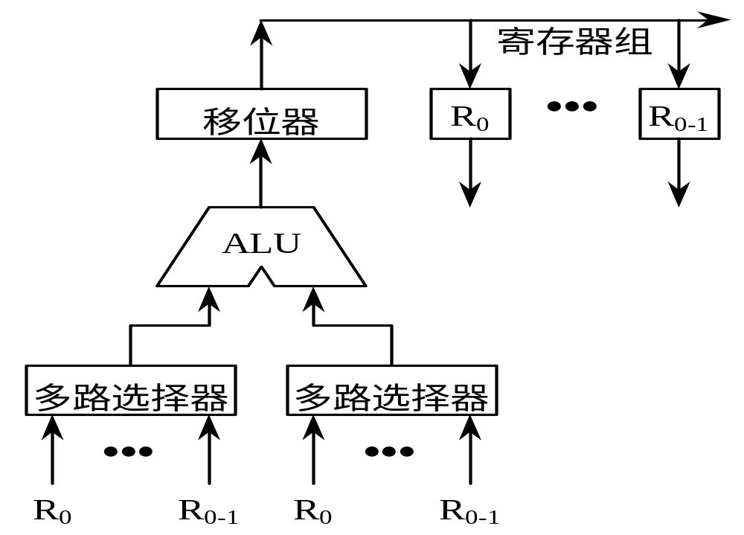
下图所示为带多路选择器的运算器。通过多路选择器即可使ALU同时获得多路数据输入，实现操作数选择，又可通过输入选择实现功能扩展。

Slide 100
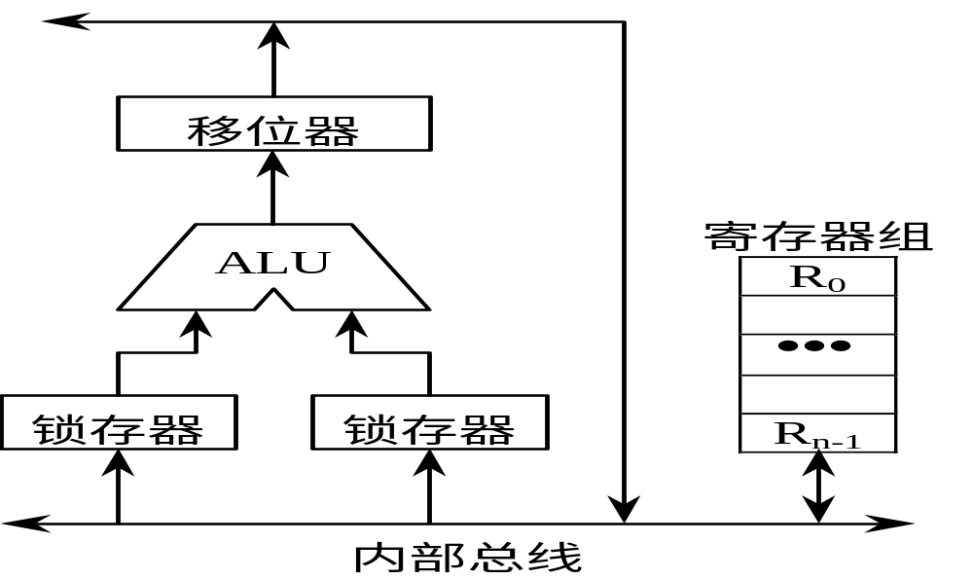
带输入锁存器的运算如下图所示。寄存器组系小规模高速存储器结构，每次由控制器发命令可选中其中的某一单元，即相当于选择其中的一个寄存器进行读或写。为了进行双操作数之间的运算操作，在ALU输入端前设置了一级锁存器，可暂存操作数。
例如要实现 R₀←R₀ + R₁ 操作，可通过内部总线先将R₀的数据送入锁存器1，再将R₁的数据送入锁存器2，或直接送加法器。然后两者相加，最后，结果再送R₀。

Slide 101
4．移位器
实质上也是一个多路开关，它利用输出逻辑对ALU的加工结果作进一步的辅助操作，如直传不移位，左移，右移，字节交换等。
运算器内部各逻辑部件之间广泛采用总线连接。与计算机系统内的系统总线不同，它们只是CPU的内部数据通路，故称为内部总线。按内部总线的类型及连接方式，运算器有如下三种结构。
（1）单总线结构运算器
运算器内所有部件均连接到同一总线上，数据可以在任何两个寄存器之间，或在任一个寄存器与ALU之间传送。如果没有阵列乘法器或除法器，其所处位置与ALU相当。
这种单总线结构的运算器在同一时间内，只能有一个操作数放在总线上。若要将两个操作数输入到ALU，需分两次将操作数存入A和B缓冲器。只有两个操作数同时出现在ALU的两个输入端，ALU才能执行相应运算。运算结束后，其结果出现在单总线上，然后执行第三个传送操作，再将结果送入目的寄存器中。
这种结构的操作速度较慢，但控制比较简单。

Slide 102
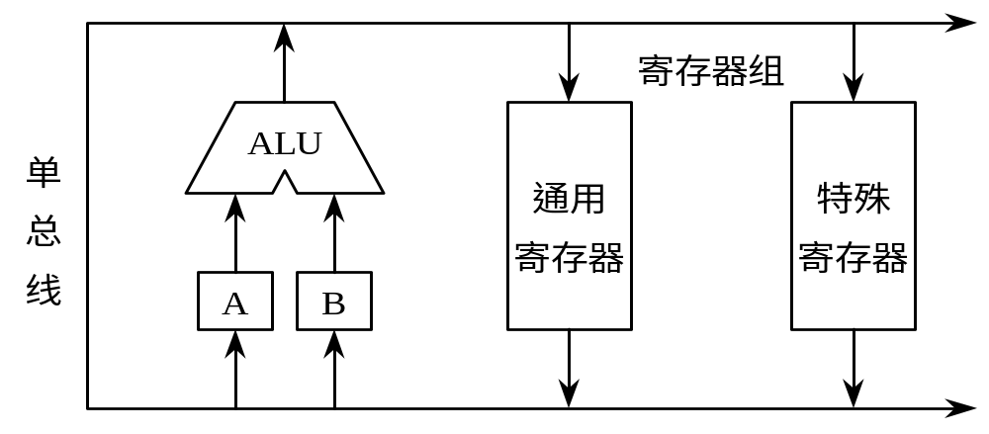
(a)单总线结构
（2）双总线结构运算器
ALU的两个输入分别由总线1和总线2供给，故两个操作数可同时送到ALU进行运算，只需一次操作控制，立即可得到运算结果。但ALU并不能马上输出结果加到总线上，因为形成操作结果输出时，两条总线均被输入数据所占据。
为此，在ALU的输出端设置缓冲寄存器，操作的控制也要分两步完成。第一步，在ALU的两个输入端输入操作数，形成结果并送入缓冲寄存器；第二步，将结果从缓冲器送至目的寄存器；如果在总线1与总线2和ALU之间再各设置一个输入缓冲寄存器，并将两操作数先存放在两个输入缓冲器中，那么，ALU的输出结果可直接送至总线1或总线2上去。

Slide 103
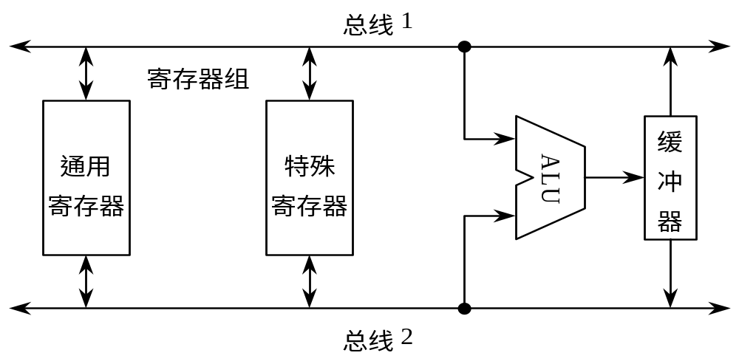
(b)双总线结构
（3）三总线结构运算器
ALU的两个输入端分别由总线1和总线2供给，而ALU的输出直接与总线3相连，这就是所谓的三总线结构，如图(c)所示。这样，运算操作可在一步控制中完成。设置总线旁路器的目的是，当某一操作数无需修改，直接由总线2送到总线3，则通过总线旁路器送出，而不必借助于ALU。当然，如操作数需要修改，则仍需通过ALU。三总线结构的操作速度较快，但控制比前两种方式都复杂。

Slide 104
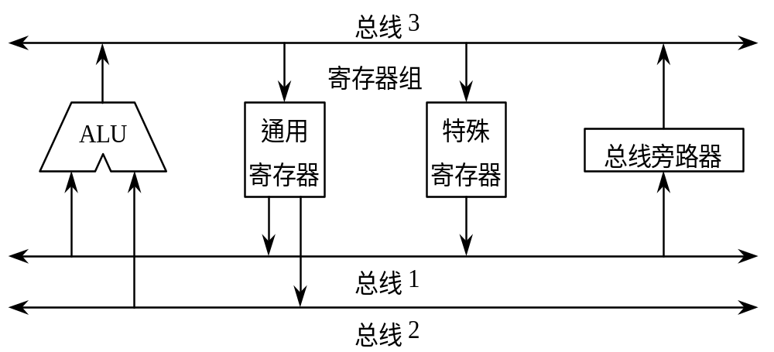
（c）三总线结构运算器
运算器作为CPU的主要功能部件，它与计算机的控制器和内存储器都有直接紧密的联系。首先，它接收控制器发来的各种控制命令，如接收数据命令、运算操作命令、输出传送命令、通用寄存器读/写命令等等。此外，它还把运算过程中的各种反馈信息送到控制器。
运算器与存储器的信息联系在控制器的控制下完成。如向存储器发送访问操作数的地址，发送写入的数据或接收读出的数据。

Slide 105
2.7 数据校验
计算机系统中的数据，在读写、存取和传送过程中可能产生错误。为了减少和避免这类错误，主要手段有：
提高计算机硬件的可靠性；
采用数据编码，通过少量的附加电路，使之能发现某些错误，甚至能确定出错位置，进而实现自动改错的能力。
数据校验码是一种常用的带有发现某些错误或自动改错能力的数据编码方式。
数据校验码的基本思想是：加进一些冗余码，使合法数据编码出现某些错误时，就成为非法编码。通过检测编码的合法性来达到发现错误的目的。
码距:是两个合法代码对应位上编码不同的位数。
一般来说，合理增加码距能提高发现错误的能力。
码距越大，检错和纠错能力也越大，并且纠错能力恒小于或等于检错能力。

Slide 106
2.7.1 奇偶校验
奇偶校验码是一种开销最小，能发现数据代码中一位错误情况的编码。
实现方法，通常是为一个字节补充一个二进制位，称为校验位，用设置的校验位的值为1 或 0，使字节的8 位和该校验位含有1值的个数为奇数或偶数。
在使用奇数个1方案进行校验时，称为奇校验；反之，称为偶校验。
  例： 数据 奇校验的编码 偶校验的编码
  0000 0000 10000 0000 00000 0000
  0101 0100 00101 0100 10101 0100
  0111 1111 00111 1111 10111 1111
奇偶校验码的原理：在编码中引入一定的冗余，增加代码的最小码距，使得编码中出现一个错误时就成为非法代码。

Slide 107
校验:对奇校验，如接收端收到是偶码，表示传送有误，因此可发现一位错(奇位错)
奇偶校验常用于主存储器的读写检查，或ASCII码字符传送过程中的检查。
2.7.2 海明校验码
实现原理：在数据中加入几个校验位，并把数据的每一个二进制位分配在几个奇偶校验组中。当某一位出错后，就会引起相关的几个校验组的值发生变化。不但具有检错能力，而且具有纠错能力。
一、需要设置多少位校验码
假设欲校验的有效信息位为 k 位，需增添的校验位为 r 位,则校验码的长度为 k + r 位。
设有 r 位校验位，则共有0到 2 ^{r} -1 个共 2 ^{r} 个组合。若用0表示无差错，则剩余 2 ^{r} -1 个值表示有差错，并指出错在第几位。由于差错可能发生在 k 个数据位中或 r 个校验位中，因此有：
2 ^{r} -1 ≥ k + r 即 2 ^{r} ≥ k + r + 1
若要能检测与自动纠正一位错，并发现两位错误，此时校验位的位数和数据位的位数应满足：
2 ^{r} ≥ k + r

Slide 108
二、编码规律
若海明码的最高位号为 m，最低位号为 1 ，即:
H _{m} H _{m-1}… H₂ H₁
则海明码的编码规律通常是：
(1) 校验位与数据位之和为m,每个校验位 P_{i} 在海明码中被分在 2 ^{i-1} 位号的位置，其余各位为数据位，并从低位向高逐位依次排列的关系分配个数据位；
(2)海明码的每一位 H_{i}（包括校验位和数据位）由多个校验位校验，其关系是被校验的每一位位号要等于校验它的各校验位的位号之和。这样安排的目的是希望校验的结果能正确反映出出错位的位号。
例如：欲校验的有效信息位为8 (k =8)位，则校验位的位数 r应为 5 位，则海明码的总位数和为13，表示为：
H₁₃ H ₁₂ H ₁₁ … H ₃ H₂ H₁
校验位 P₅~P₁的对应海明码位号为H₁₃、 H₈、 H₄、 H₂、 H₁
校P₅的只能放在H₁₃ ，它是海明码的最高位。

Slide 109
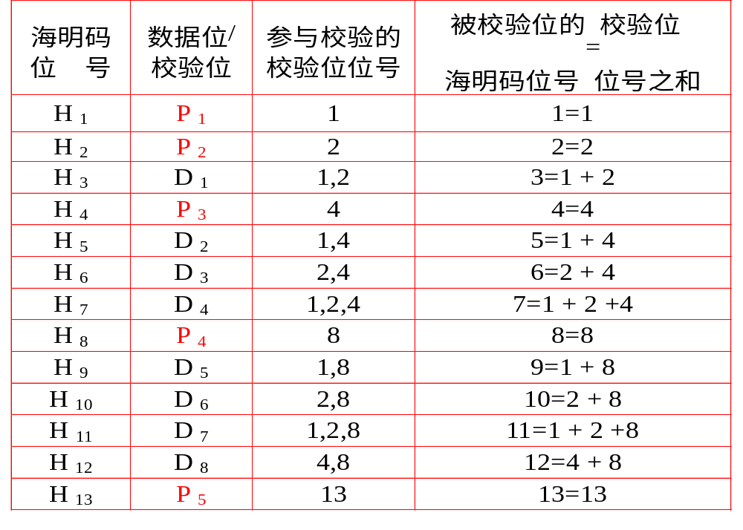
每个海明码的位号要等于校验它的几个校验位的位号之
有下表：

Slide 110
从上表可以进一步找出 4 个校验位与哪些数据位有关。如P₁参与对数据位的D₁、D₂ 、D₄ 、D₅和D₇的校验，P₄参与对数据位的D₅、D₆、D₇和D₈的校验。
在第 i 个校验组海明码的位号只满足在二进制表示中第 i 位的值为 1 的那些数。如 i =2,则在二进制表示中第 2 位的值为1的数有:0010 (2), 0011 (3), 0110 (6),0111 (7), 1010 (10), 1011 (11) ,1110 (14), 1111 (15) ……。
由此可进一步求出各有关数据位形成 P_{i} 值的偶校验的结果。
12
11
10
9
8
7
6
5
4
3
2
1
2⁰
D₇
D₅
D₄
D₂
D₁
P₁
2¹
D₇
D₆
D₄
D₃
D₁
P₂
2²
D₈
D₄
D₃
D₂
P₃
2³
D₈
D₇
D₆
D₅
P₄
例：k =8， r =4，则海明码为：H₁₂H₁₁H₁₀H₉H₈H₇H₆H₅H₄H₃H₂H₁
  P4,P3,P2,P1根据规则，分别对应于：H₈,H₄ , H₂ , H₁

Slide 111
  这样，P1=D1 ⊕ D2 ⊕ D4 ⊕ D5 ⊕ D7
  P2=D1 ⊕ D3 ⊕ D4 ⊕ D6 ⊕ D7
  P3=D2 ⊕ D3 ⊕ D4 ⊕ D8
  P4=D5 ⊕ D6 ⊕ D7 ⊕ D8
如果要分清是两位出错还是一位出错，还要补充一位P₅总检验位，使:
P5=D1 ⊕ D2 ⊕ D3 ⊕ D4 ⊕ D5 ⊕ D6 ⊕ D7 ⊕ D8 ⊕ P1 ⊕ P2 ⊕ P3 ⊕ P4
在这种安排中，每一位数据位，都至少地出现在 3 个P _{i}值的形成关系中。当任一位数据码发生变化时，必将引起3个或4个P _{i}值跟着变化，该海明码的码距为 4 。
按如下关系对所得到的海明码实现偶校验。
  S₁= P₁ ⊕ D₁ ⊕ D₂ ⊕ D₄ ⊕ D₅ ⊕ D₇
  S₂= P₂ ⊕ D₁ ⊕ D₃ ⊕ D₁ ⊕ D₄ ⊕ D₆ ⊕ D₇
  S₃= P₃ ⊕ D₂ ⊕ D₃ ⊕ D₄ ⊕ D₈
  S₄= P₄ ⊕ D₅ ⊕ D₆ ⊕ D₇ ⊕ D₈
  S₅= P₅ ⊕ P₄ ⊕ P₃ ⊕ P₂ ⊕ P₁ ⊕ D₁ ⊕ D₂ ⊕ D₃ ⊕ D₄ ⊕ D₅ ⊕ D₆ ⊕ D₇ ⊕ D₈
  则校验得到的结果值能反映13位海明码的出错情况。任何偶数个数出错，一定为０，因此可区分两位出错或一位出错。

Slide 112
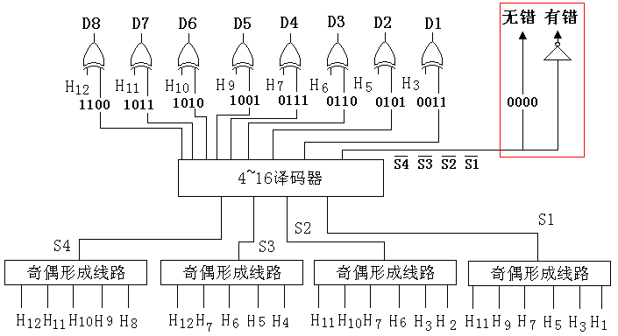
下图是H=12,数据位k ＝８，校验位r ＝４的海明码校验线路，记为(12,8)分组码。

Slide 113
上图中的H₁₃ H ₁₂ H ₁₁ … H ₃ H₂ H₁ 是被校验位， D₁ D₂ D₃D₄ D₅ D₆ D₇ D₈是纠正后的数据。在线路中先用奇偶形成线路得到S4 S3 S2 S1,若S4 ~ S1全为“0”，说明无错，则
D₈ D₇ D₆…... D₂ D₁= H ₁₂ H ₁₁ … H ₁₀ H₉ H₇ H ₆ H₅ H₃
若S4 ~ S1不全为“0”，说明有错。
如 ： S4 S3 S2 S1=1100，则表示H ₁₂位错
S4 S3 S2 S1=1001，则表示H ₉位错
这样，相关译码线路为“1”，它与相应的数据位异或后，就可把数据校正过来。
校验位错电路未画出来。上若错误发生在校验位上，则相关的译码线路（1000,0100,0010,0001）之一为“1”。与数据位一样可得到纠正。上述这种码称为单纠错码（SEC）。
若要判断是 1 位错还是 2 位错，则须再增加一位奇偶校验位。
若一位错可纠错，两位错无法纠正。
通常半导体存储器采用SEC-DED（单纠错-双检错码）。
在IBM3000系列中，主存64位数据采用8位SEC-DED码进行校验，占了12%的系统开销；
VAX计算机中32位字长机器，采用7位SED-DED码，占了22%的系统开销

Slide 114
2.7.3 循环冗余校验(CRC)码
CRC(cyclic redundancy check)码可发现并纠正连续出现的多位错误。在磁介质存储和计算机通信上得到广泛应用。
CRC码一般是指 k 位信息位码后拼接 r 位校验码。
一、 CRC码的编码方法
CRC码是一种基于模 2 运算建立编码规律的校验码。
模2运算：指以按位模 2 相加为基础的四则运算，运算时不考虑进位和借位。
  模2加减: 异或逻辑
  0 ⊕ 0 = 0; 0 ⊕1=1; 1 ⊕ 0= 1; 1 ⊕ 1= 0.
  两个相同的数据的模 2 和为 0 。
  模2乘: 按模 2 加求部分积之和 ，不进位
  1 0 1 0
  × 1 0 1
  1 0 1 0
  0 0 0 0
  1 0 1 0
  1 0 0 0 1 0

Slide 115
  模2除:按模 2 减求部分余数 ，不借位
  1 0 1
  1 0 1/ 1 0 0 0 0
  1 0 1
  0 1 0
  0 0 0
  1 0 0
  1 0 1
  0 1
  将待编码的 k 位有效信息位组表示为多项式M(x):
  M(x)=C _{k-1} x ^{k-1} + C _{k-2} x ^{k-2} + … C _{i} x ^{i} +... C ₁ x ¹ + C ₀
  式中的C _{i} 为 0 或 1。
  若将信息位组左移 r 位，则可表示为多项式 M(x)• x ^{r}。
  CRC码是用多项式 M(x)• x ^{r} 除以称位生成多项式G(x) (产生校验码的多项式)。
  为了得到 r 位余数(校验位)， G(x)必须是 r + 1 位。

Slide 116
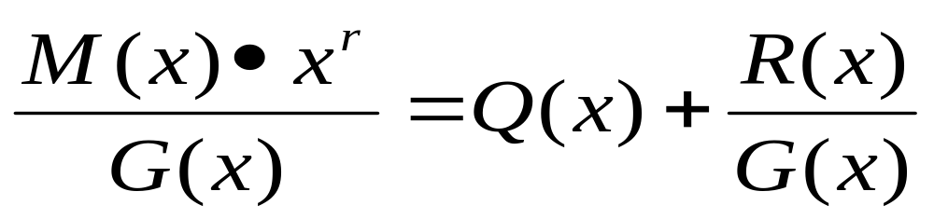
设所得余数表达式为 R(x)，商为Q(x) 。将余数拼接在信息组左移 r 位空出的 r 位上，就构成这个有效信息的CRC码。
CRC码用多项式表示为:
其中：Q(x)、 R(x) ： r 位 G(x): r + 1 位
有： M(x) • x ^{r} = Q(x) • G(x) + R(x)
M(x) • x ^{r} + R(x) = [ Q(x) • G(x) + R(x) ] + R(x)
因为两个相同的数据的模 2 和为 0 。
有： M(x) • x ^{r} + R(x) = Q(x) • G(x)
因此所得CRC码可被G(x)表示的数码除尽。
例：对4位有效信息 1 1 0 0求循环校验码，选择生成多项式(1011).

Slide 117
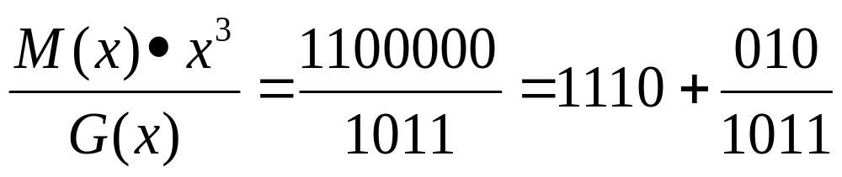
解： M(x)= x ³ + x ²= 1100
M(x)·x ³= x ⁶ + x ⁵= 1100 000 (左移 r = 3位)
G(x) = x ³ + x +1= 1011 ( r + 1= 4位)
M(x)·x³ +R(x) = 1100000 + 010
= 1100010
将编好的循环校验码称为(7,4)码,即n = 7, k = 4
二、 CRC的译码与纠错
将收到的CRC码用约定的生成多项式G(x)去除,如果码字无误则余数应为0,如果有某一位出错,则余数不为0,不同位数出错余数不同.
如果对余数补个0继续除下去,将发现一个现象:各次余数将按上表顺序循环

Slide 118
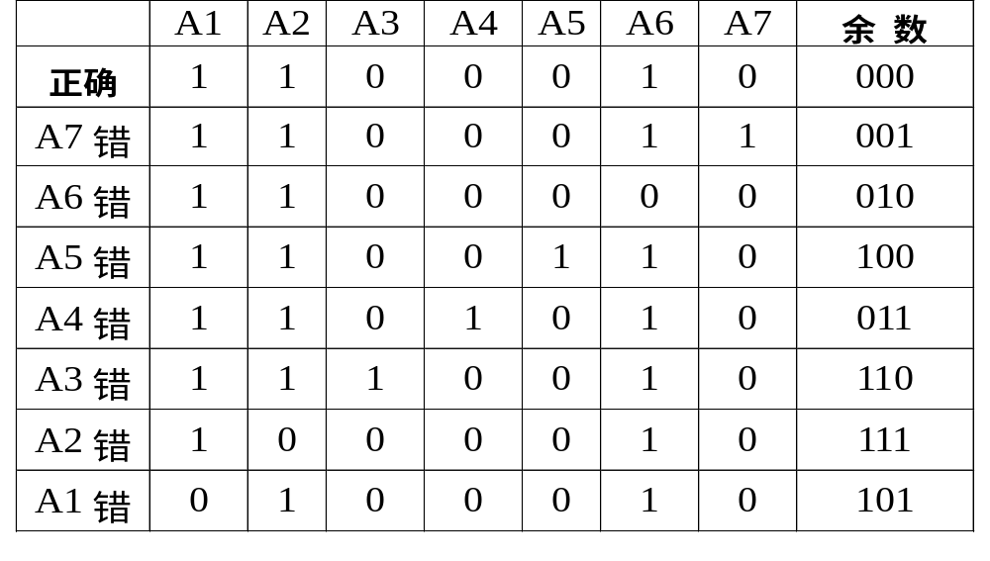
(7，4)循环码的出错模式(生成多项式G(x)=1011)
对于其他码制或选用其他生成多项式，出错模式将发生变化。
分析上表，将发现：各次余数顺序循环。如：A5出错，余数为100，若对余数补 0 继续除下去，第二次余数为011，以后依次为110，111，101，001，100……余数形成循环，这也是“循环码”名称的由来。

Slide 119
若求出余数不为0后，一边对余数补0继续做模2除，同时让被检测的校验码字循环左移。
当出现余数(101),出错位也移到A1位置。可通过异或门将它纠正后在下一次移位时送回A7。继续移满一个循环(对7，4码共移 7 次)，就可得到一个纠正后的码字。
这样不必用电路对每一位提供纠正条件，当位数增多时，循环校验码能有效地降低硬件条件，这是它得以广泛应用的主要原因。
CRC码的纠错方法总结：
根据不同的余数来纠正不同的出错位
循环除法:
  余数添 0 继续除法,同时信息部分进行循环移位；
  当最高位变成 101 时,则最高位取反,纠错；
  继续余数除法,直至循环一遍,余数变成第一次的余数；

Slide 120
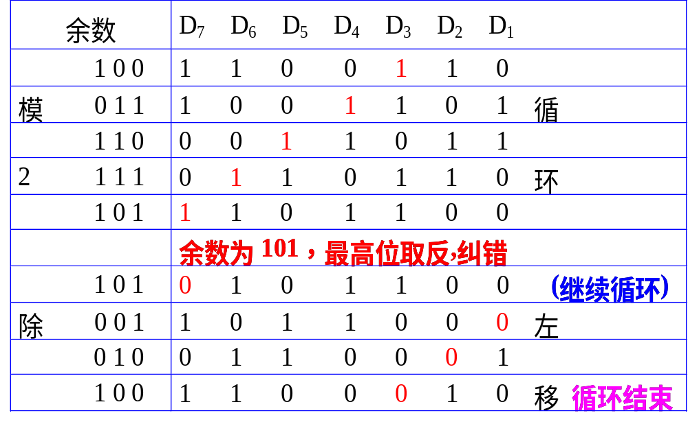
CRC码的纠错举例
模2 除
例：D₃ (A₅ )出 错

Slide 121
三、生成多项式G(x)
生成多项式G(x)应能满足下列要求:
任何一位发生错误都应使余数不为0.
不同位发生错误应当使余数不同.
对余树继续作模2除,应使余数循环.
  例: x⁷+1=(x+1)(x³+x+1)(x³+x²+1)
  G(x)=x+1=11 (7,6)码,判一位
  G(x)= x³+x+1=1011 (7,4)码,判二位错或纠一位错
  G(x)= x³+x²+1=1101 (7,4)码,判二位错或纠一位错
  G(x)=(x+1)(x³+x+1)=11101 (7,3)码,判二位错并纠一位错

Slide 122
第二章 小结
一、数据表示；
二、定点数加减法；
  (1) 两公式： [ x+ y]_{补} =[ x]_{补} + [ y]_{补，}[ x- y]_{补} =[ x]_{补} + [ - y]_{补}
  (2)溢出检测；
三、定点数乘法运算
  (1)原码一位乘；
  (2)补码一位乘，Booth算法;
  (3)原码两位乘；
  (4)补码两位乘；
四、定点数除法运算
  (1)原码一位除：恢复余数法、不恢复余数法；
  (2)补码一位除；
五、浮点数运算：浮点加(减)运算;浮点乘运算;
六、运算部件
七、数据校验：奇偶校验、海明码校验、CRC校验;
第三章

Slide 123
附录 一
例: [1 0110 0000]_{补} 保留4位小数位 → [1 0110]_{补} (不舍不入)
[1 0110 0001]_{补} 保留4位小数位 → [1 0110]_{补} (舍)
[1 0110 1000]_{补} 保留4位小数位 → [1 0110]_{补} (舍)
[1 0111 1001]_{补} 保留4位小数位 → [1 1000]_{补} (入)
[1 0110 0001]_{补}--> [1 1001 1111]_{原}= - 0. 1001 1111--> - 0. 1010
比较：
[1 0110 0001]_{补}--> [1 0111]_{补}= [1 1001]_{原}--> - 0. 1001 (入，错)
[1 0110 0001]_{补}--> [1 0110]_{补}= [1 1010]_{原}--> - 0. 1010 (舍，对)
[1 0110 1000]_{补} --> [1 1001 1000]_{原}= - 0. 1001 1000--> - 0. 1010
比较：
[1 0110 1000]_{补}--> [1 0111]_{补}= [1 1001]_{原}--> - 0. 1001 (入，错)
[1 0110 0001]_{补}--> [1 0110]_{补}= [1 1010]_{原}--> - 0. 1010 (舍，对)
返 回

Slide 124
附录 二
  0 1 0 1 1 1 0 0
  1 0 1 1）1 0 0 0
  1 0 1 1
  0 1 1 0
  0 0 0 0
  1 1 0 0
  1 0 1 1
  1 1 1 0
  1 0 1 1
  1 0 1 0
  1 0 1 1
  0 0 1 0
  0 0 0 0
  0 1 0 0
  0 0 0 0
  1 0 0
返 回

Slide 125
习 题
(1)设 A= 0.11011011 × 2 ⁰¹⁰,B= - 0.10101100 ×2 ¹⁰⁰, 求A+ B=?(阶码、尾数为补码表示)
(2)说明实现补码两位乘比实现原码一位乘，运算器中要多些什么线路？
解：(1) A和B在机器中的浮点补码表示形式为(双符号位)：
阶符 阶码 数符 尾数
A: 00 010 00 11011011
B: 00 100 11 01010100
计算步骤：
对阶：
[Δ_{E}] = [E_{A}]_{补} + [- E_{B}]_{补} = 00,010 + 11,100= 11,110
[Δ_{E}] = - 2 ，表示B比A大,保留大阶 E= 00100，所以A尾数要右移2位，得到：
[M_{A}]_{补} = 00 00 110 110 11
尾数相加
[M_{A}]_{补} + [M_{B}]_{补} = 0000110110 11 + 1101010100 = 11 10001010 11

Slide 126
规格化
[M_{A}]_{补} + [M_{B}]_{补} = 11 10001010 11 ，符合左规条件，左规，移 1位，结果=11 00010101 10 ，阶码为 -1 ，E= 00 011
舍入
丢掉位最高位为1 ，其他位为0，舍去10，得:
[M_{A} +M_{B}]_{补} =11 00010101 ,即 M= - 0.11101011
判溢出
阶码符号为00，故不溢出，故有：
A + B= - 0.11101011 × 2 ⁰¹¹
(2)补码两位乘运算器比原码一位乘运算器多些的线路有：
将[ x ]_{补 、} [- x ]_{补} 送加法器的线路 ；
将[ x ]_{补 、} [- x ]_{补} 左移 1 位送加法器的线路 ；
加法器应使用3位符号位，以免[ x ]_{补} 左移 1 位送加法器时产生溢出；

